Slide 1
Signals classification to assist clinician decision-making in cardiac ablation for atrioventricular nodal reentry tachycardia
Supervisor: Simone Del Favero
Co-supervisor: Francesco Prendin
Candidate: Andrea Corrado
5th March 2025
Notes:
Buongiorno a tutti, io sono Andrea Corrado e quest’oggi vorrei presentarvi il mio progetto di tesi dal titolo : …

Slide 2
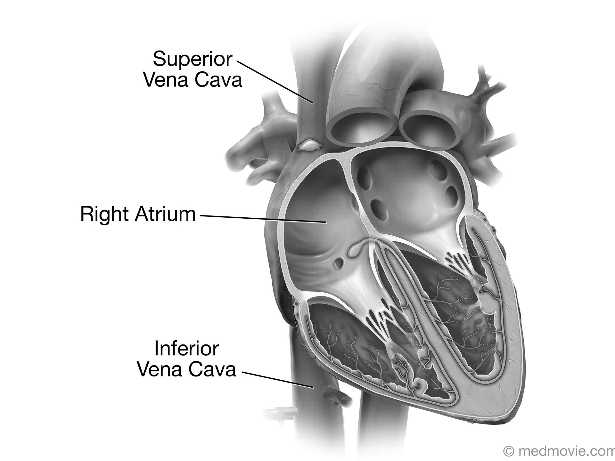
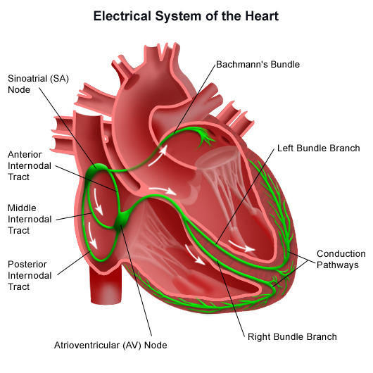
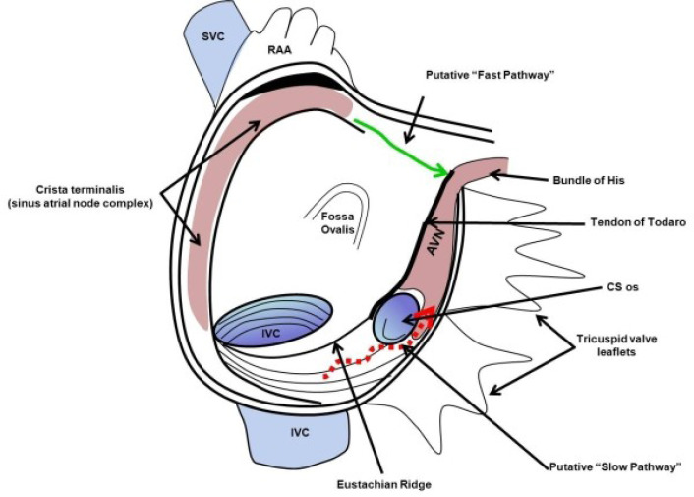
Introduction
Anatomy of the Atrioventricular node
Double-pathway conduction schema:
Slow pathway:
lower conduction velocity
shorter refractory period
Fast pathway:
higher conduction velocity
longer refractory period
Notes:
Questo studio ha come oggetto il Sistema di conduzione elettrica del miocardio. L’impulso elettrico, originatosi nel nodo seno-atriale, confluisce d’apprima verso gli atri, inducendone la contrazione, e , dopo aver superato il nodo atrio-ventricolare, verso I ventricoli, comportandone la sistole. Da qui, il segnale risale lungo le pareti del cuore prima del battito successivo.
----- TAP ----
Il nodo atrio-ventricolare, situato, nell’atrio destro del cuore, svolge il ruolo di giunzione elettrica tra gli atri ed i ventricoli, assicurando a questi ultimi il tempo necessario per riempirsi.
Il segnale elettrico, stimolo della contrazione cardiaca, giunge al nodo AV mediante due percorsi: la via lenta, in verde, caratterizzato da una bassa velocità di conduzione e un breve period refrattario e la via veloce, in rosso, caratterizzato da un’elevate velocità di conduzione ed un periodo refrattario più lungo.

Slide 3
Introduction
Atrioventricular nodal re-entry tachycardia
Tachycardia: physiological or unphysiological abnormally fast heart rate
Supraventricular tachycardias (SVTs) originate above the ventricles, involving the AV node.
Atrioventricular nodal reentrant tachycardia (AVNRT) is caused by the presence of a reentrant circuit into the dual electric pathways, that triggers rapid heartbeats.
AVNRT is one of the most common SVTs (~60% of SVT cases) , with ~66% occurring in women. AVNRT typically presents in young adults but can also appear in older individuals (70s-80s).
Notes:
La patologia oggetto di questo studio è la tachycardia atrioventricolare da rientro nodale, la quale è la più comune nella famiglia delle tachicardie sopraventriculari.
---- TAP ----
Si caratterizza dalla presenza di un circuito di rientro tra le due vie, lenta e veloce, la cui conseguenza è l’induzione di una successione di extrasistoli.

Slide 4
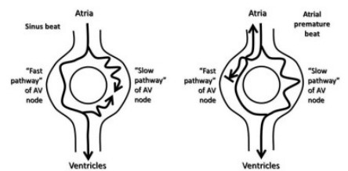
Introduction
Atrioventricular nodal re-entry tachycardia
Tachycardia: physiological or unphysiological abnormally fast heart rate
Supraventricular tachycardias (SVTs) originate above the ventricles, involving the AV node.
Atrioventricular nodal reentrant tachycardia (AVNRT) is caused by the presence of a reentrant circuit into the dual electric pathways, that triggers rapid heartbeats.
AVNRT is one of the most common SVTs (~60% of SVT cases) , with ~66% occurring in women. AVNRT typically presents in young adults but can also appear in older individuals (70s-80s).
Sinus rhythm
AVNRT
Notes:
La patologia oggetto di questo studio è la tachycardia atrioventricolare da rientro nodale, la quale è la più comune nella famiglia delle tachicardie sopraventriculari.
Si caratterizza dalla presenza di un circuito di rientro all’interno delle due vie, lenta e veloce, la cui conseguenza è l’induzione di una successione di extrasistoli.
Tra le tipologie di AVNRT ricordiamo:
la slow-fast: comune, segnale scende lungo la via lenta (apd) , rientra dalla veloce verso l’atrio e induce un nuovo battuto
la fast-slow: meno commune, segnale risale dal ventricolo (vpd) lungo la lenta, rientra nella veloce verso il ventricolo e induce una sistole ventricolare
Nome deriva dalla prima discesa dell’impulso.

Slide 5
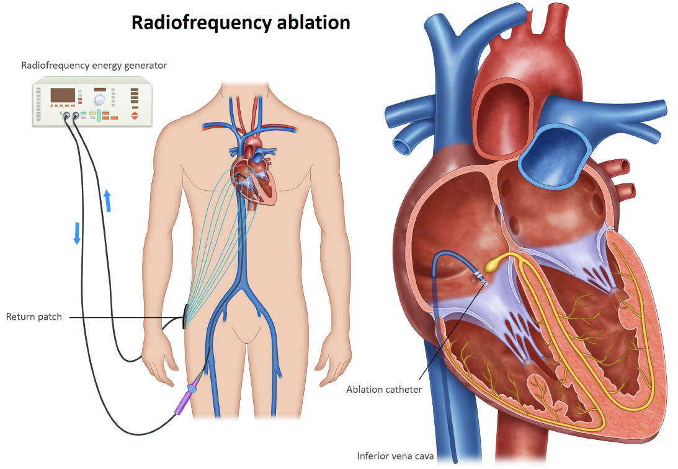
Introduction
Ablation procedure
Most common and well-established treatment for AVNRT
Specific atrial tissue of the slow pathway is burned to disrupt the re-entrant circuit.
Recurrence of tachycardia.
"Steam-pop": caused by excessive heating due to high impedance
Risks of heart block
Clinical problem
The site of ablation is decided entirely on the basis of clinician experience
Notes:
Il trattamento principe per questa tachicardia è l’operazione di ablazione cardiaca, la quale prevede l’accesso al cuore mediante dei cateteri, e la bruciatura, attraverso impulsi ad elevate frequenze, del tessuto causa del rientro, ovvero dello slow path.
---- TAP ----
Questa operazione non è esente da rischi, tra I quali citiamo :
Recidività della tachicardia
steam pop: evaporazione di vapore acqueo con conseguente lacerazione del tessuto
Blocco cardiaco
---- TAP ----
Da un punto di vista clinico, la criticità di questo intervento risiede nel fatto che il riconoscimento della porzione da ablare viene attualmente fatto sulla base della sola esperienza del cardiochirurgo.

Slide 6
Introduction
Ablation procedure
Most common and well-established treatment for AVNRT
Specific atrial tissue of the slow pathway is burned to disrupt the re-entrant circuit.
Recurrence of tachycardia.
"Steam-pop": caused by excessive heating due to high impedance
Risks of heart block
Notes:
Il trattamento principe per questa tachicardia è l’operazione di ablazione cardiaca, la quale prevede l’accesso al cuore attraverso la vena cava mediante dei cateteri, e la bruciatura, mediante impulsi ad elevate frequenze, del tessuto causa del rientro, ovvero dello slow path.
Questa operazione non è esente da rischi, tra I quali citiamo :
Recidività della tachicardia
steam pop: evaporazione di vapore acqueo con conseguente lacerazione del tessuto
Blocco cardiaco

Slide 7
Aim of the thesis
Develop a classifier, that can identify atrial signals as effective, indifferent, or dangerous to ablation.
Improving ablation procedure outcome
First step toward an assistive predictive algorithm
Retrieving new knowledge on AVNRT pathology
Notes:
L’obiettivo della tesi è quello di costruire un modello in grado di classifcare i segnali endocavitali dell’atrio in effecaci, indifferenti e pericolosi all’ablazione, con il fine di:
migliorare outcome dell’operazione
costruire le basi di un algoritmo di supporto decisionale alla procedura di ablazione
acquisire nuove conoscenze sulla fisiopatologia di questa forma di tachicardia

Slide 8
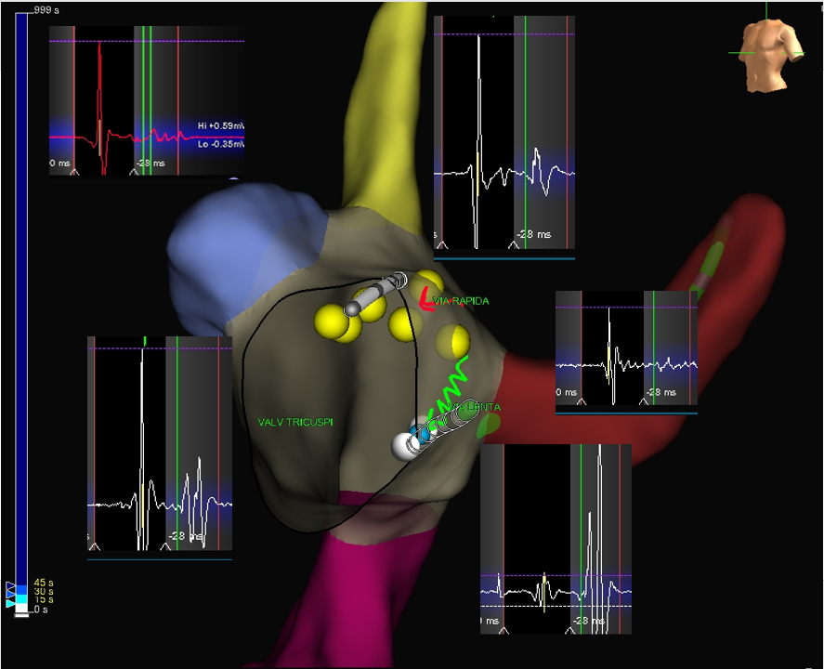
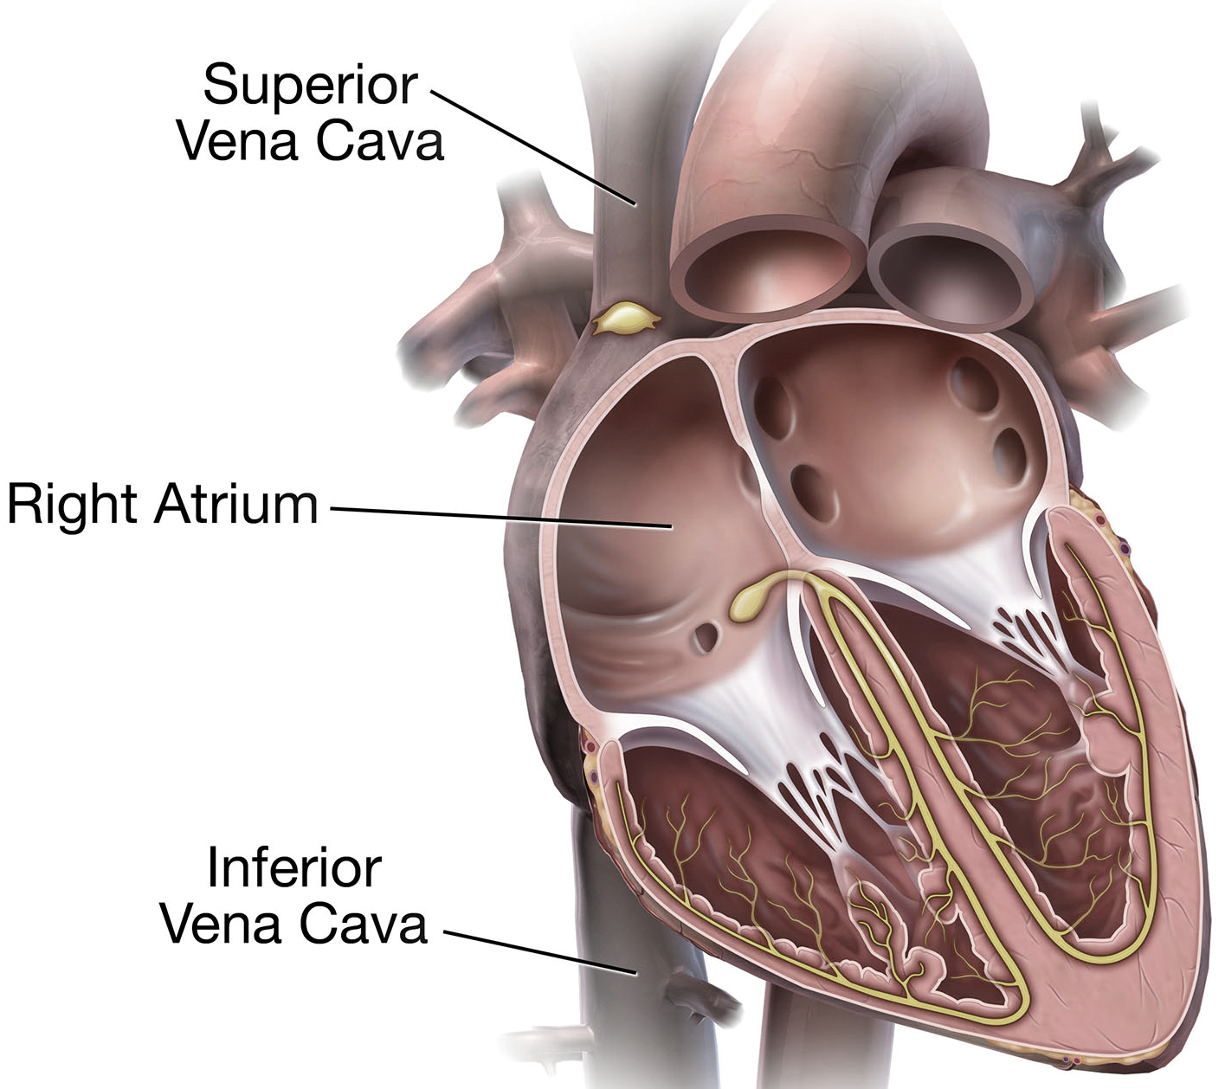
Methods
12 subjects
Indifferent
663 examples
DATA PREPROCESSING
Removing unclear/noisy traces (subject 2 removal)
Removing doubled subject (subject 5) and signals
Traces alignment
Dangerous
Feature extraction
Classification
90 examples
Effective
94 examples
Notes:
Un dataset composto da 12 soggetti è stato reso disponibile dai laboratori Abbott per questo studio. I segnali erano suddivisi in indifferenti, pericolosi ed efficaci, sulla base di una classificazione fatta a posteriori da esperti e clinici.
I dati sono stati elaborati e ripuliti da trace rumorose o duplicate raggiungendo la numerosità di … per la classe…
A ciò è seguita la procedura di feature extraction ed infine la classificazione.

Slide 9
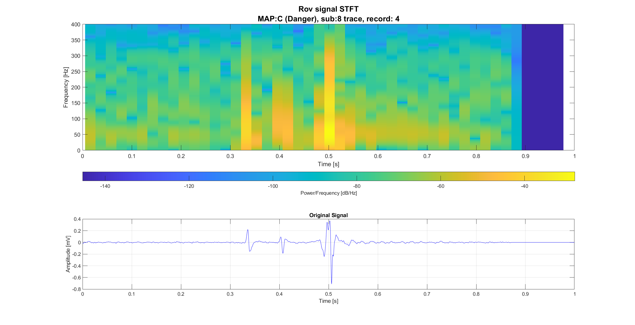
Feature extraction: overview
Roving trace
Feature extraction
Envelope based
Template matching
STFT based
Signal active areas
Morphological information
Time-frequency information
Literature inspired
Peak-to-Peak amplitude and signal fragmentation
Notes:
La procedura di feature extraction, qui riassunta, ha permesso di valutare 4 famiglie di features a partire dalla roving trace, ovvero il segnale rilevato dall’elettrodo ablatore nel corso dell’operazione. Le tipologia di features sono: features basate sull’inviluppo, sul template matching, sulla STFT ed infine ispirate da precedent lavori di letteratura.

Slide 10
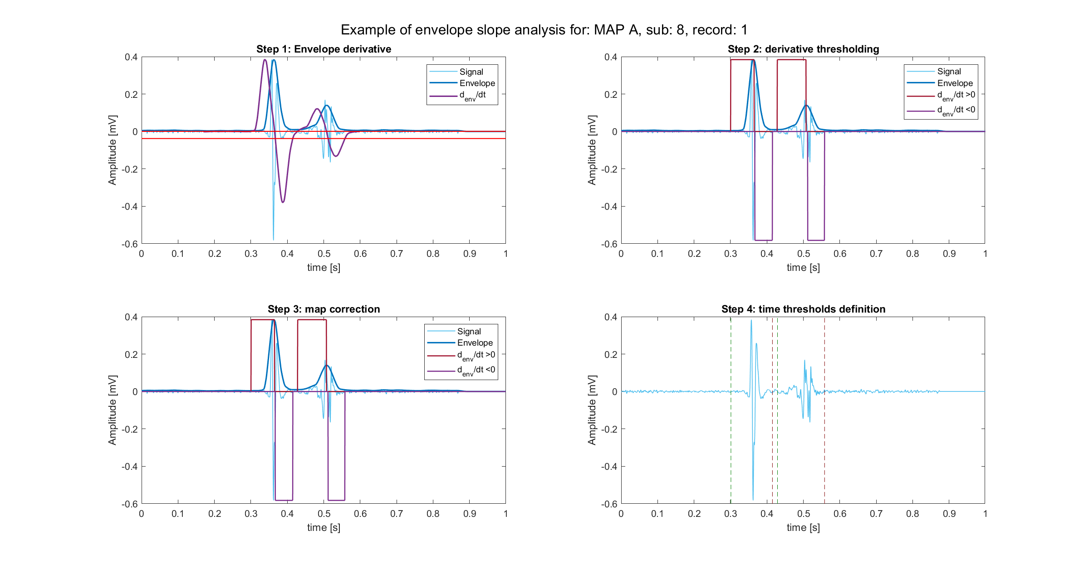
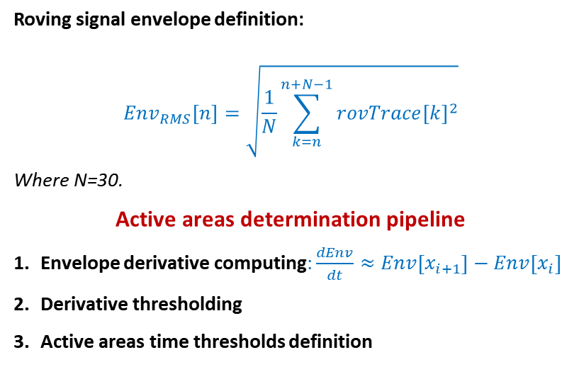
Envelope definition
Find and describe signal active areas
Active area: portion of signal with electrical activity characterised by peaks presence
Roving signal envelope definition:
$$Env_{RMS}\left[n\right]=\sqrt{\frac{1}{N}\sum_{k=n}^{n+N−1}{rovTrace{\left[k\right]}^{2}}}$$
Where N=30.
Active areas determination pipeline
Envelope derivative computing: $\frac{dEnv}{dt}≈Env\left[x_{i+1}\right]−Env\left[x_{i}\right]$
Derivative thresholding
Active areas time thresholds definition
Notes:
Lo scopo della valutazione dell’inviluppo è quello di determinare nel segnale le porzioni attive, definite come porzioni interessate da attività elettrica riconoscibile dalla presenza di picchi.
E’ stato usato il metodo root mean square per la stima dell’inviluppo e successivamente è stata costruita una pipeline basata sulla sogliatura della derivata dell’inviluppo stesso per la determinazione delle soglie temporali delle porzioni attive.

Slide 11
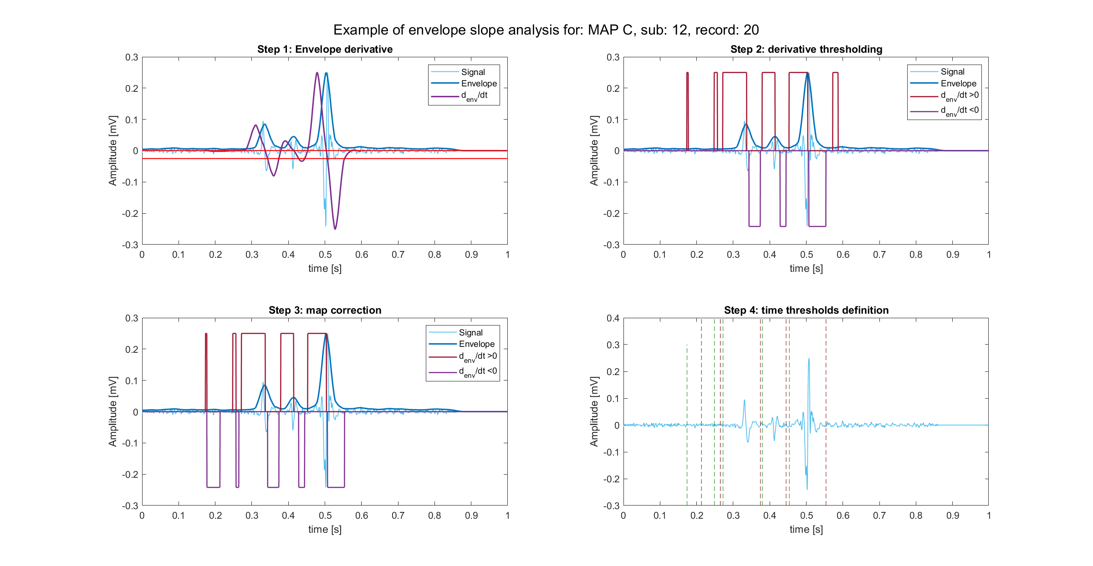
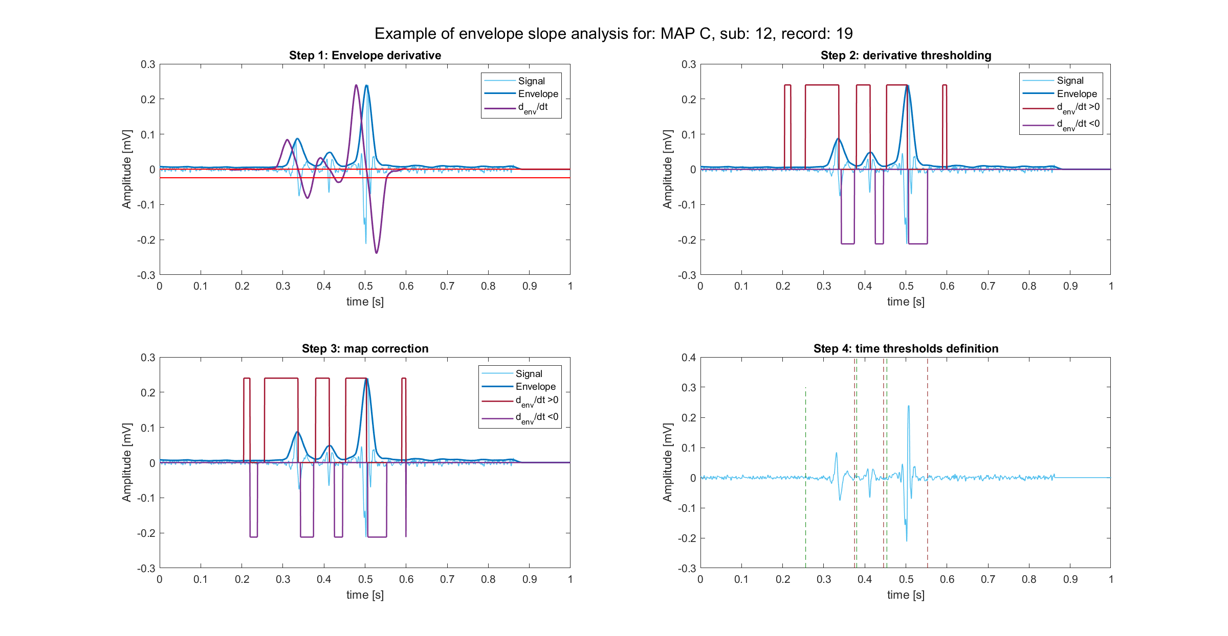
Envelope based features
Number of active area detected
Signal and envelope peaks absolute values
In order of magnitude: Dominant, Subdominant, Minor peak value and time (3 features from Rov signal + 3 features from envelope signal)
In order of occurrence: First, Second, Third peak value and time (3 features from Rov signal + 3 features from envelope signal)
Duration of active signal
Silent phase within signal duration
Ratios between couple of features
1
2
3
Notes:
In questo modo si è potuta definire la famiglia delle features basate sull’inviluppo, quali ad esempio
numero
Picchi
Durata complessiva della porzione attiva

Slide 12
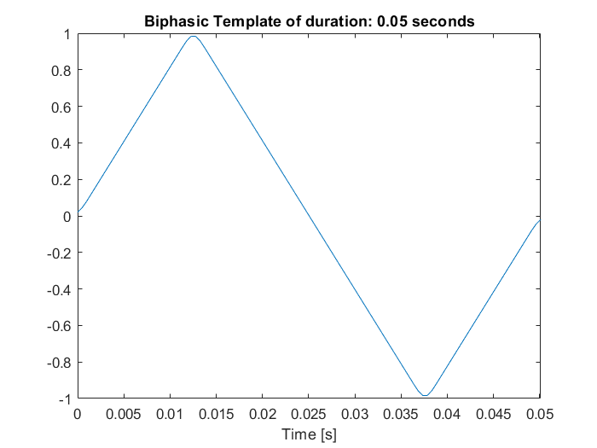
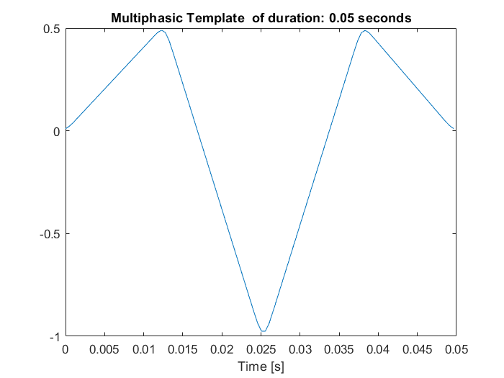
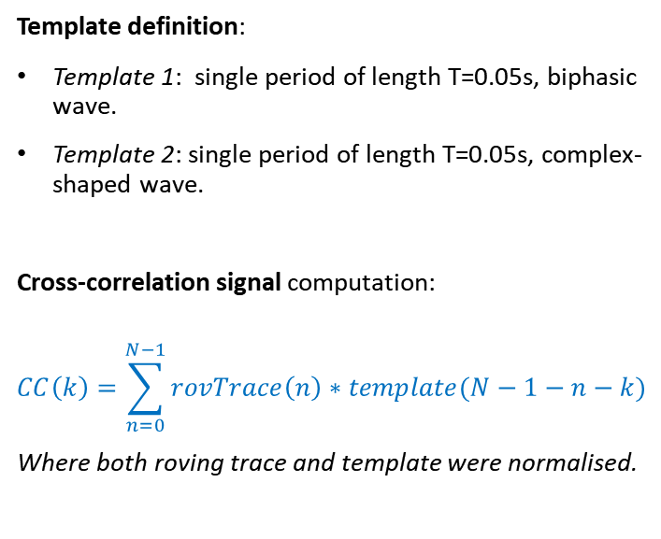
Template matching definition
Evaluate morphological properties
Template definition:
Template 1: single period of length T=0.05s, biphasic wave.
Template 2: single period of length T=0.05s, complex-shaped wave.
Cross-correlation signal computation:
$$CC\left(k\right)=\sum_{n=0}^{N−1}{rovTrace\left(n\right)∗template(N−1−n−k)}$$
Where both roving trace and template were normalised.
Notes:
Le features basate sul template matching hanno lo scopo di valutare le proprietà morfologiche dei segnali.
Esse sono state definite a partire dal segnale di cross correlazione tra la roving trace e I due template mostrati: uno semplice e bifasico, uno complesso e multifasico.

Slide 13
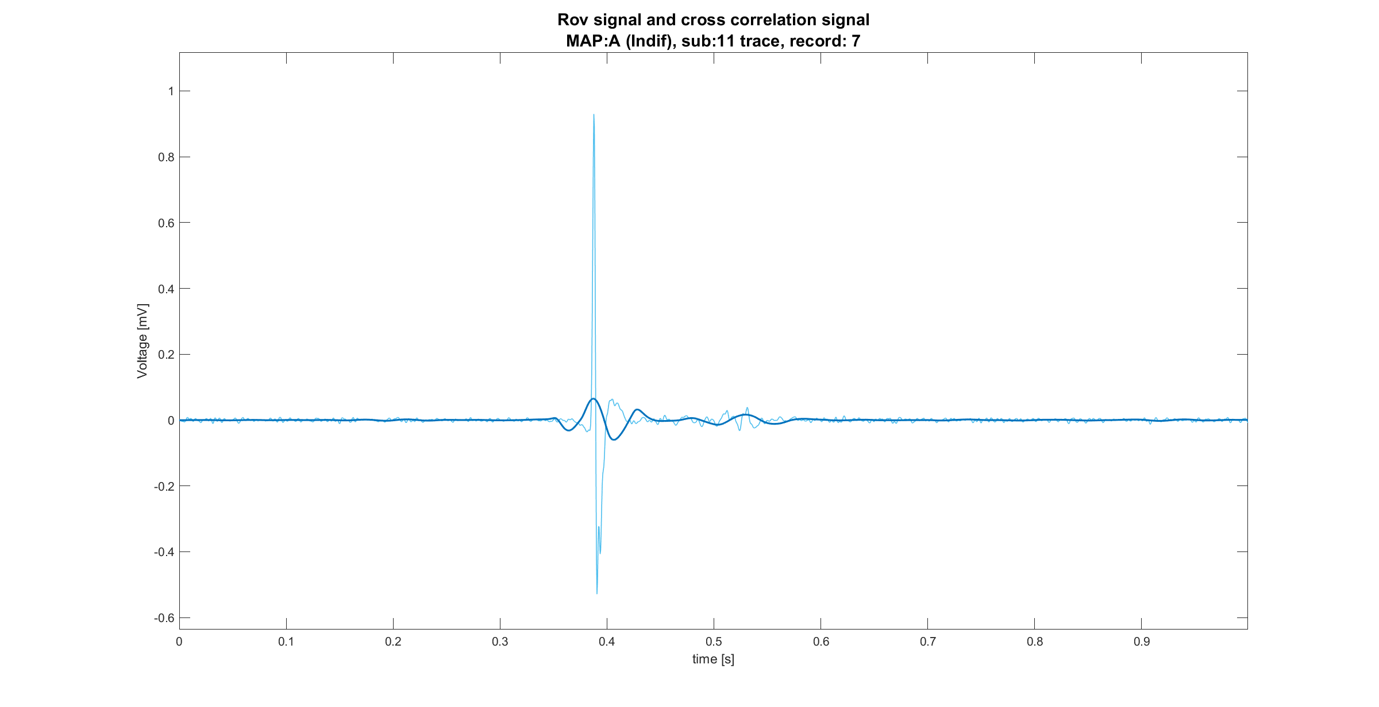
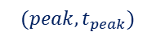
Template matching features
For each template:
Cross-correlation signal maximum value
Cross-correlation signal maximum time position
Cross-correlation signal energy
$$(peak,t_{peak})$$
Notes:
Sul segnale cross-correlazione di entrambi I template il massimo, l’istante del massimo e l’energia del segnale CC definiscono le features.

Slide 14
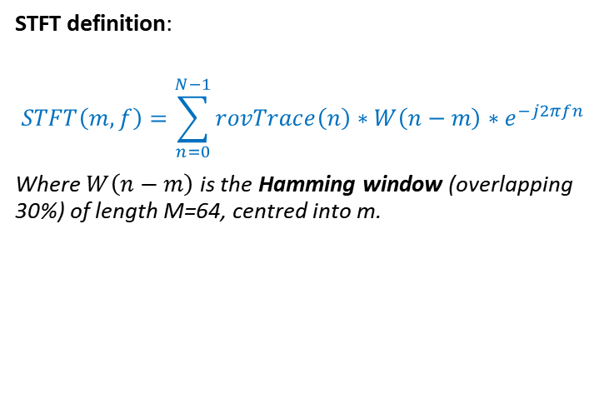
Short-time Fourier Transformation features
Analyse time-frequency behaviour
STFT definition:
$$STFT\left(m,f\right)=\sum_{n=0}^{N−1}{rovTrace\left(n\right)∗W\left(n−m\right)∗e^{−j2πfn} }$$
Where $W\left(n−m\right)$ is the Hamming window (overlapping 30%) of length M=64, centred into m.
Notes:
Per analizzare il comportamento tempo-frequenza del segnale, è stata utilizzata la STFT, definita come la trasformata di Fourier del segnale quando finestrato nel tempo mediante, in questo caso, la finestra di Hamming. Questa trasformata può essere rappresentata in forma matriciale e dunque raffigurata come immagine.

Slide 15
STFT features definition
Average power (average of pixels)
Maximum power (maximum pixel value)
Minium power (minimum pixel value)
Standard deviation of power values (pixels values)
Computed into:
low frequency sub-band: 0-75 Hz
medium frequency-sub-band: 75-150 Hz
high frequency sub-band: 150-350 Hz
Notes:
A partire dall’imagine così ottenuta si sono definite le seguenti features:
…
Le quali sono state estratte in tre sottobande, delimitate temporalmente dalle soglie temporali valutate con l’inviluppo:
Low freq
medium freq
High freq

Slide 16
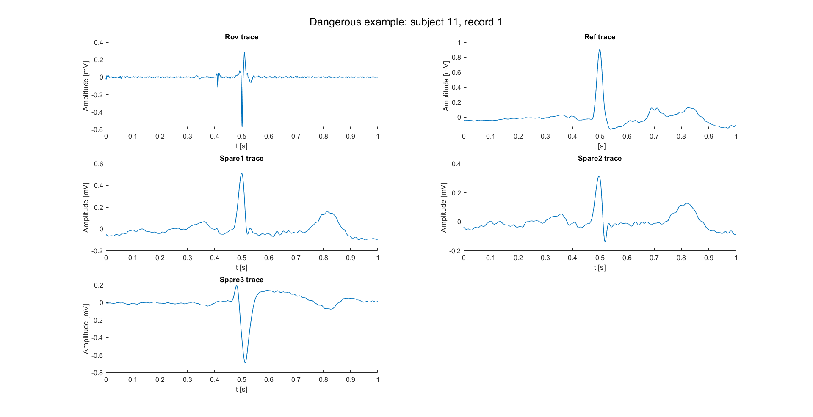
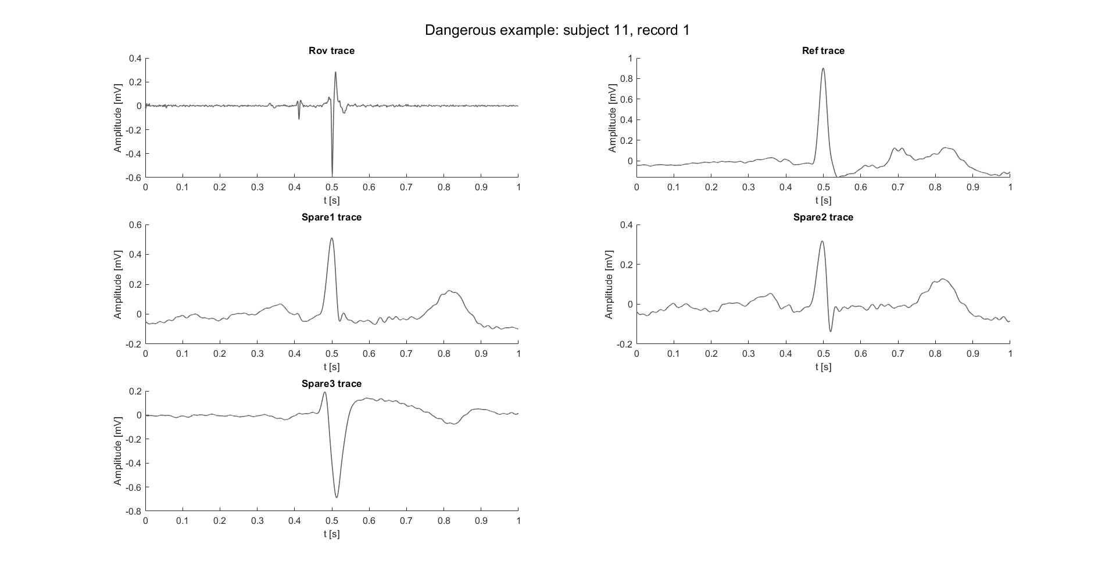
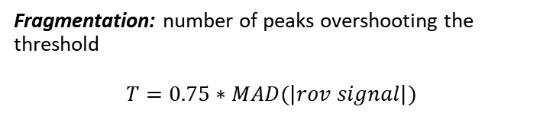
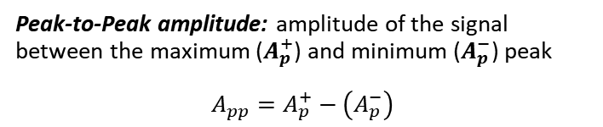



Literature inspired features
Peak-to-Peak amplitude $A_{pp}$
Fragmentation
Peak-to-Peak amplitude: amplitude of the signal between the maximum ($A_{p}^{+}$) and minimum ($A_{p}^{−}$) peak
$$A_{pp}=A_{p}^{+}−\left(A_{p}^{−}\right)$$
Fragmentation: number of peaks overshooting the threshold
$$T=0.75∗MAD(\left|rov signal\right|)$$
$$T$$
$$A_{pp}$$
Features based on the study of G. Baldazzi, M. Orrù, G. Viola, e D. Pani, «Computer-aided detection of arrhythmogenic sites in post-ischemic ventricular tachycardia», Sci Rep, vol. 13, fasc. 1, p. 6906, apr. 2023
Notes:
Infine, ispirandosi allo studio similare di Baldazzi e colleghi, che per precedentmente ha affrontato una problematica simile, due ulteriori features sono state valutate, la peak-to-peak amplitude a la fragmentation, entrambe definite come nello studio citato.

Slide 17
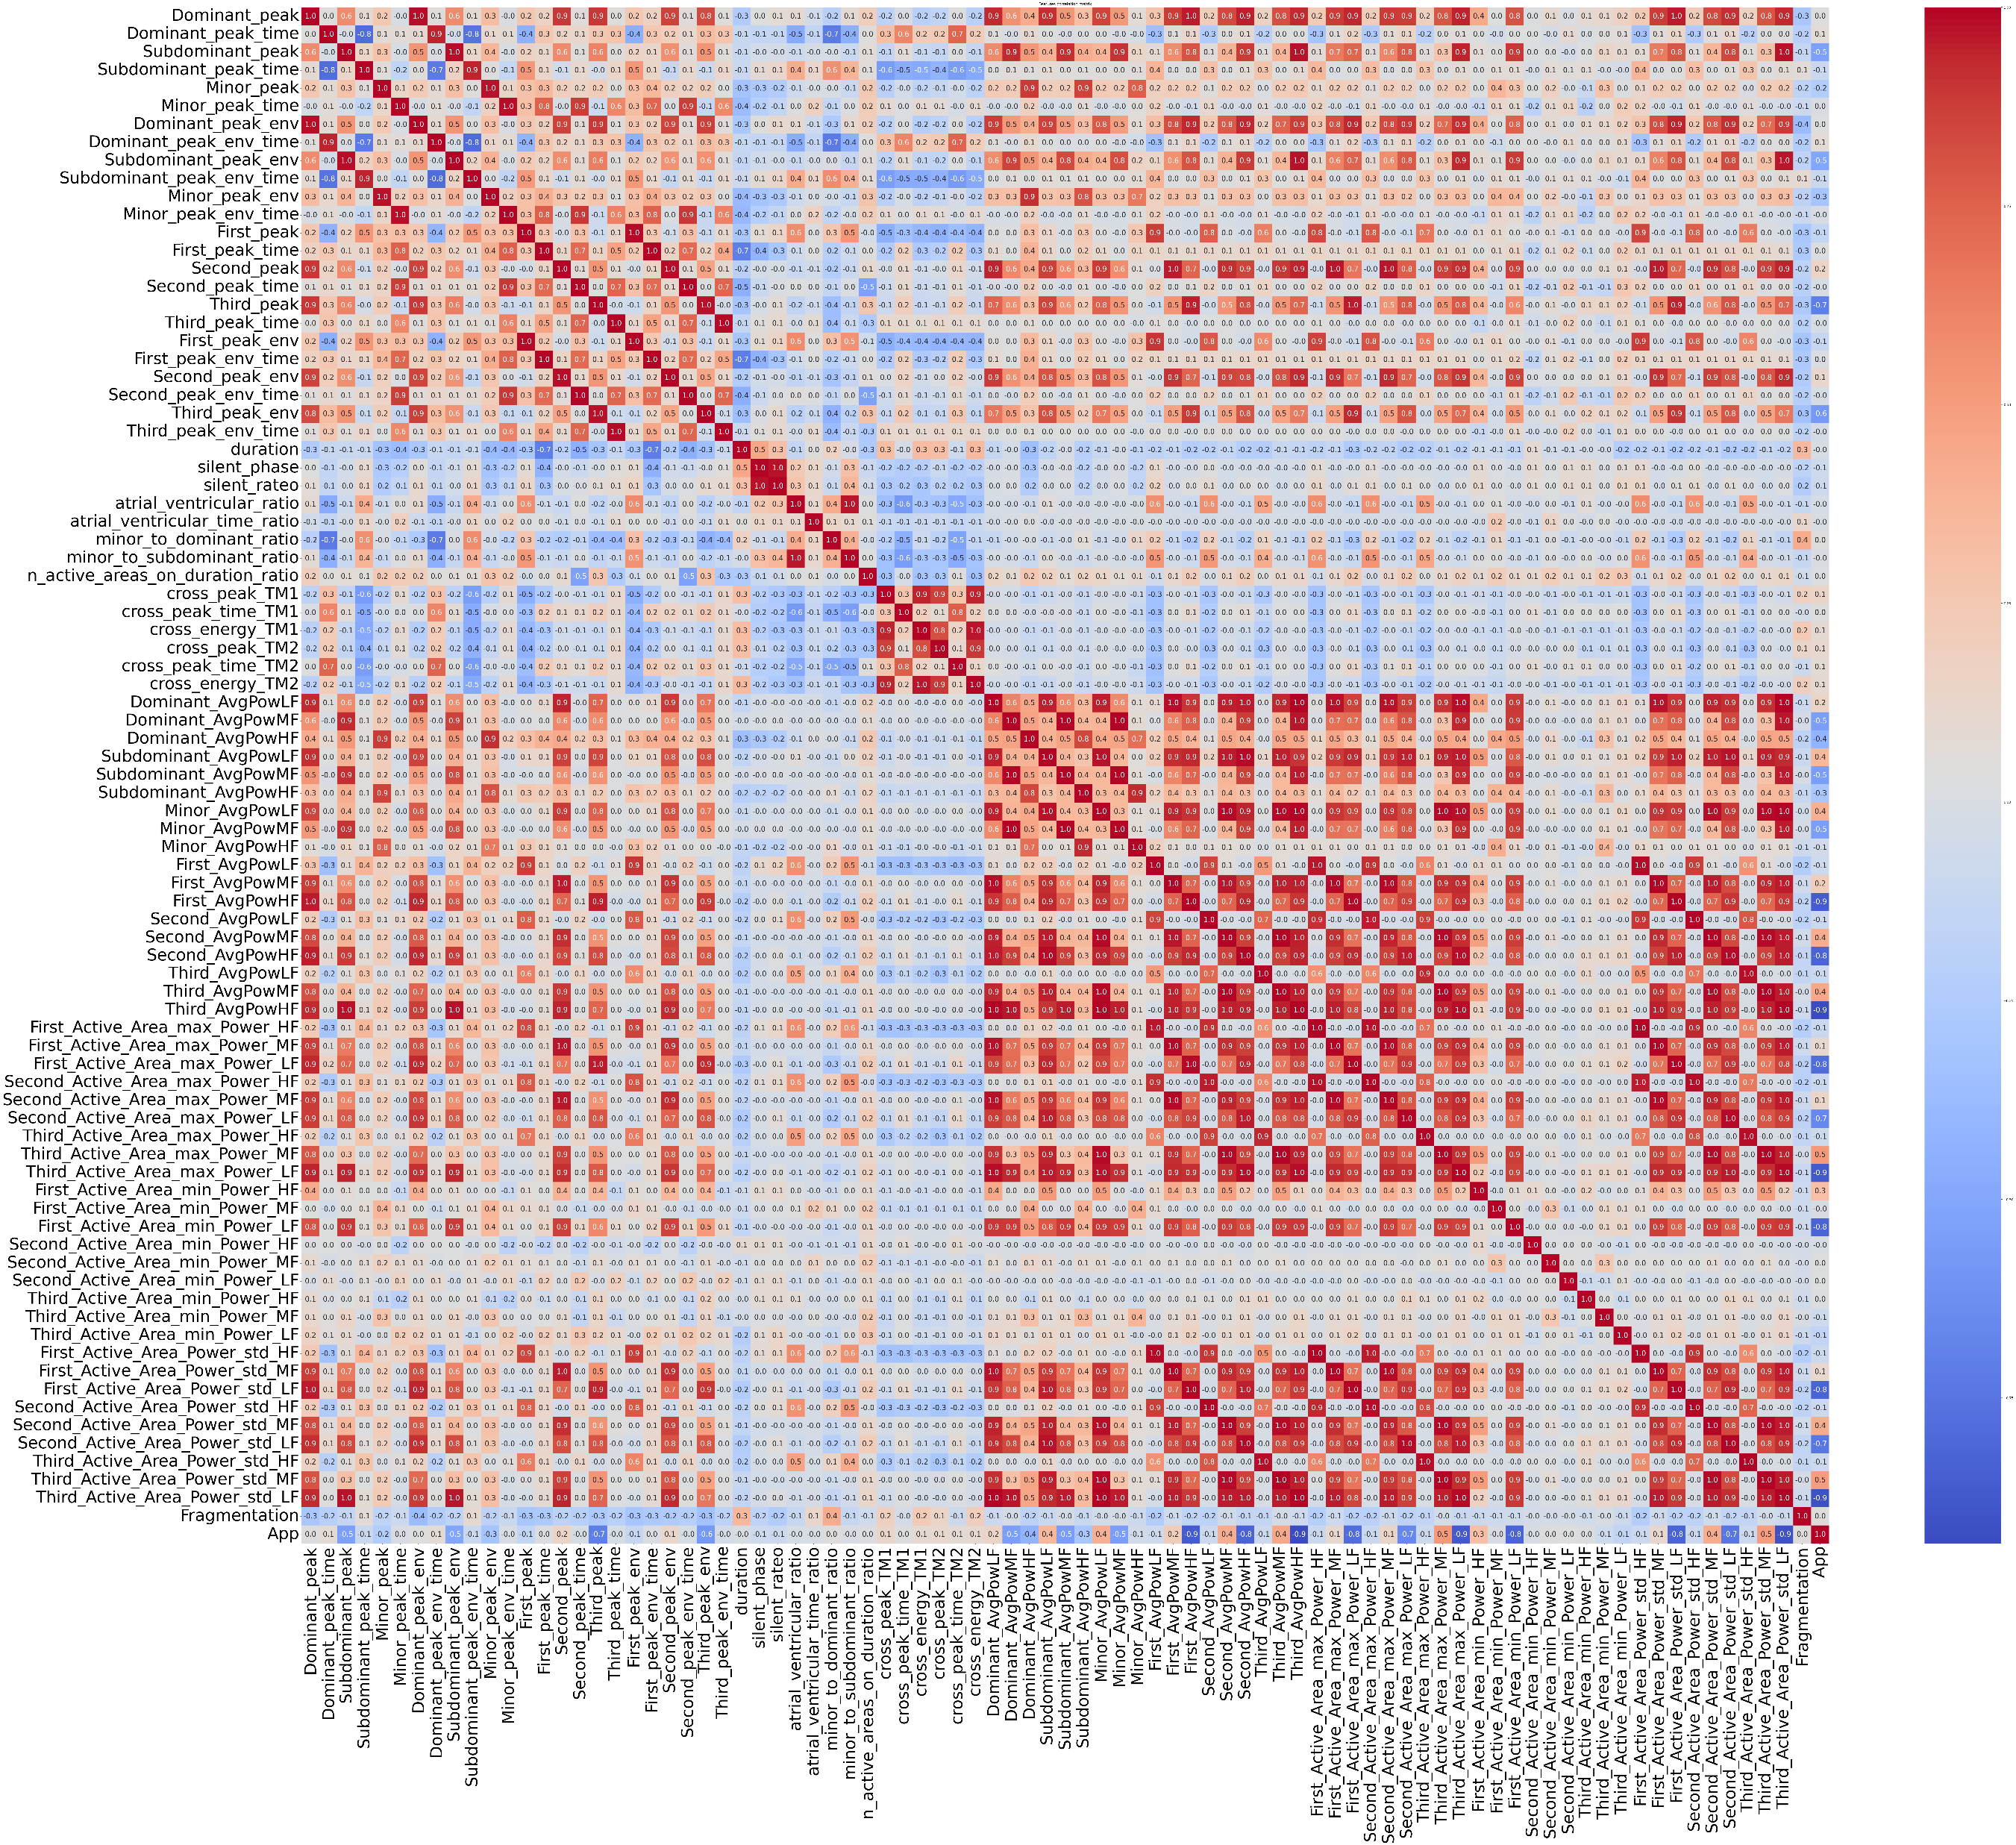
Features correlation analysis
Original feature set
Final feature set
87 features
56 features
Notes:
Prima della classificazione è stata valutata la correlazione delle features, qui visualizzata mediante la matrice di correlazione. A seguito di questa analisi sono state mantenute 56 features delle 87 originarie.

Slide 18
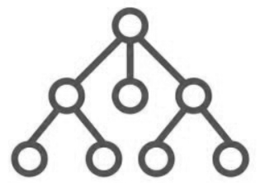
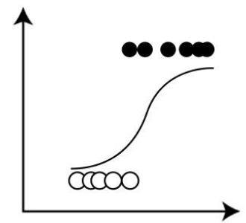
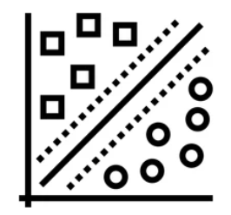

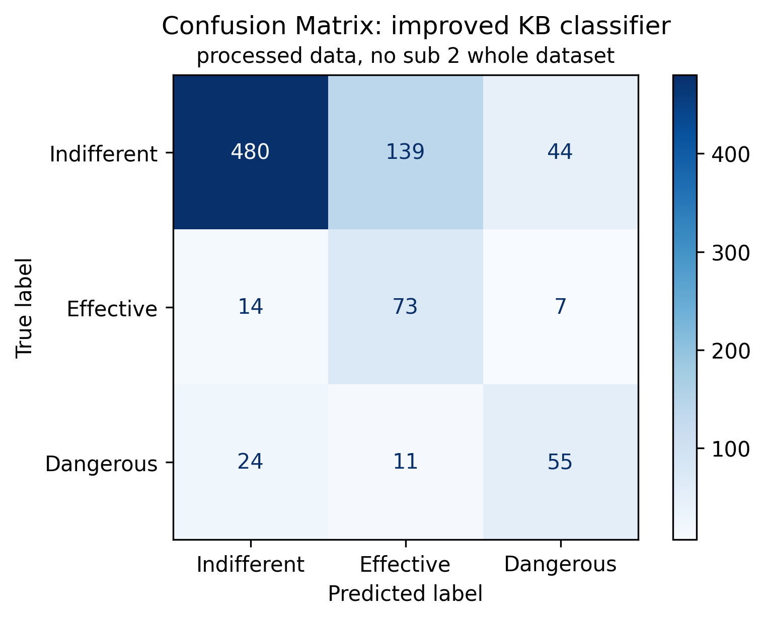
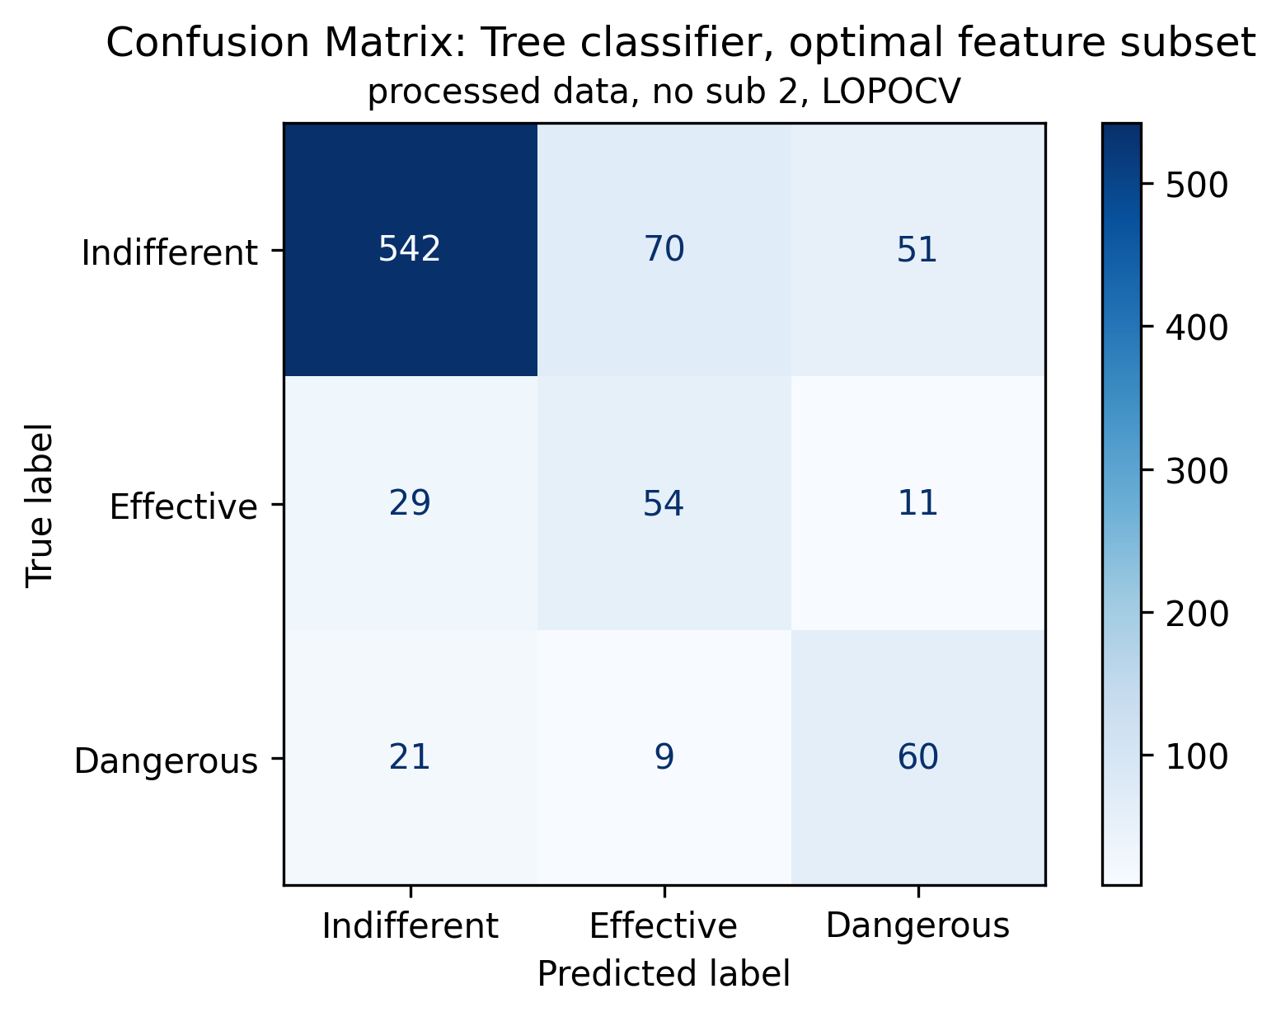
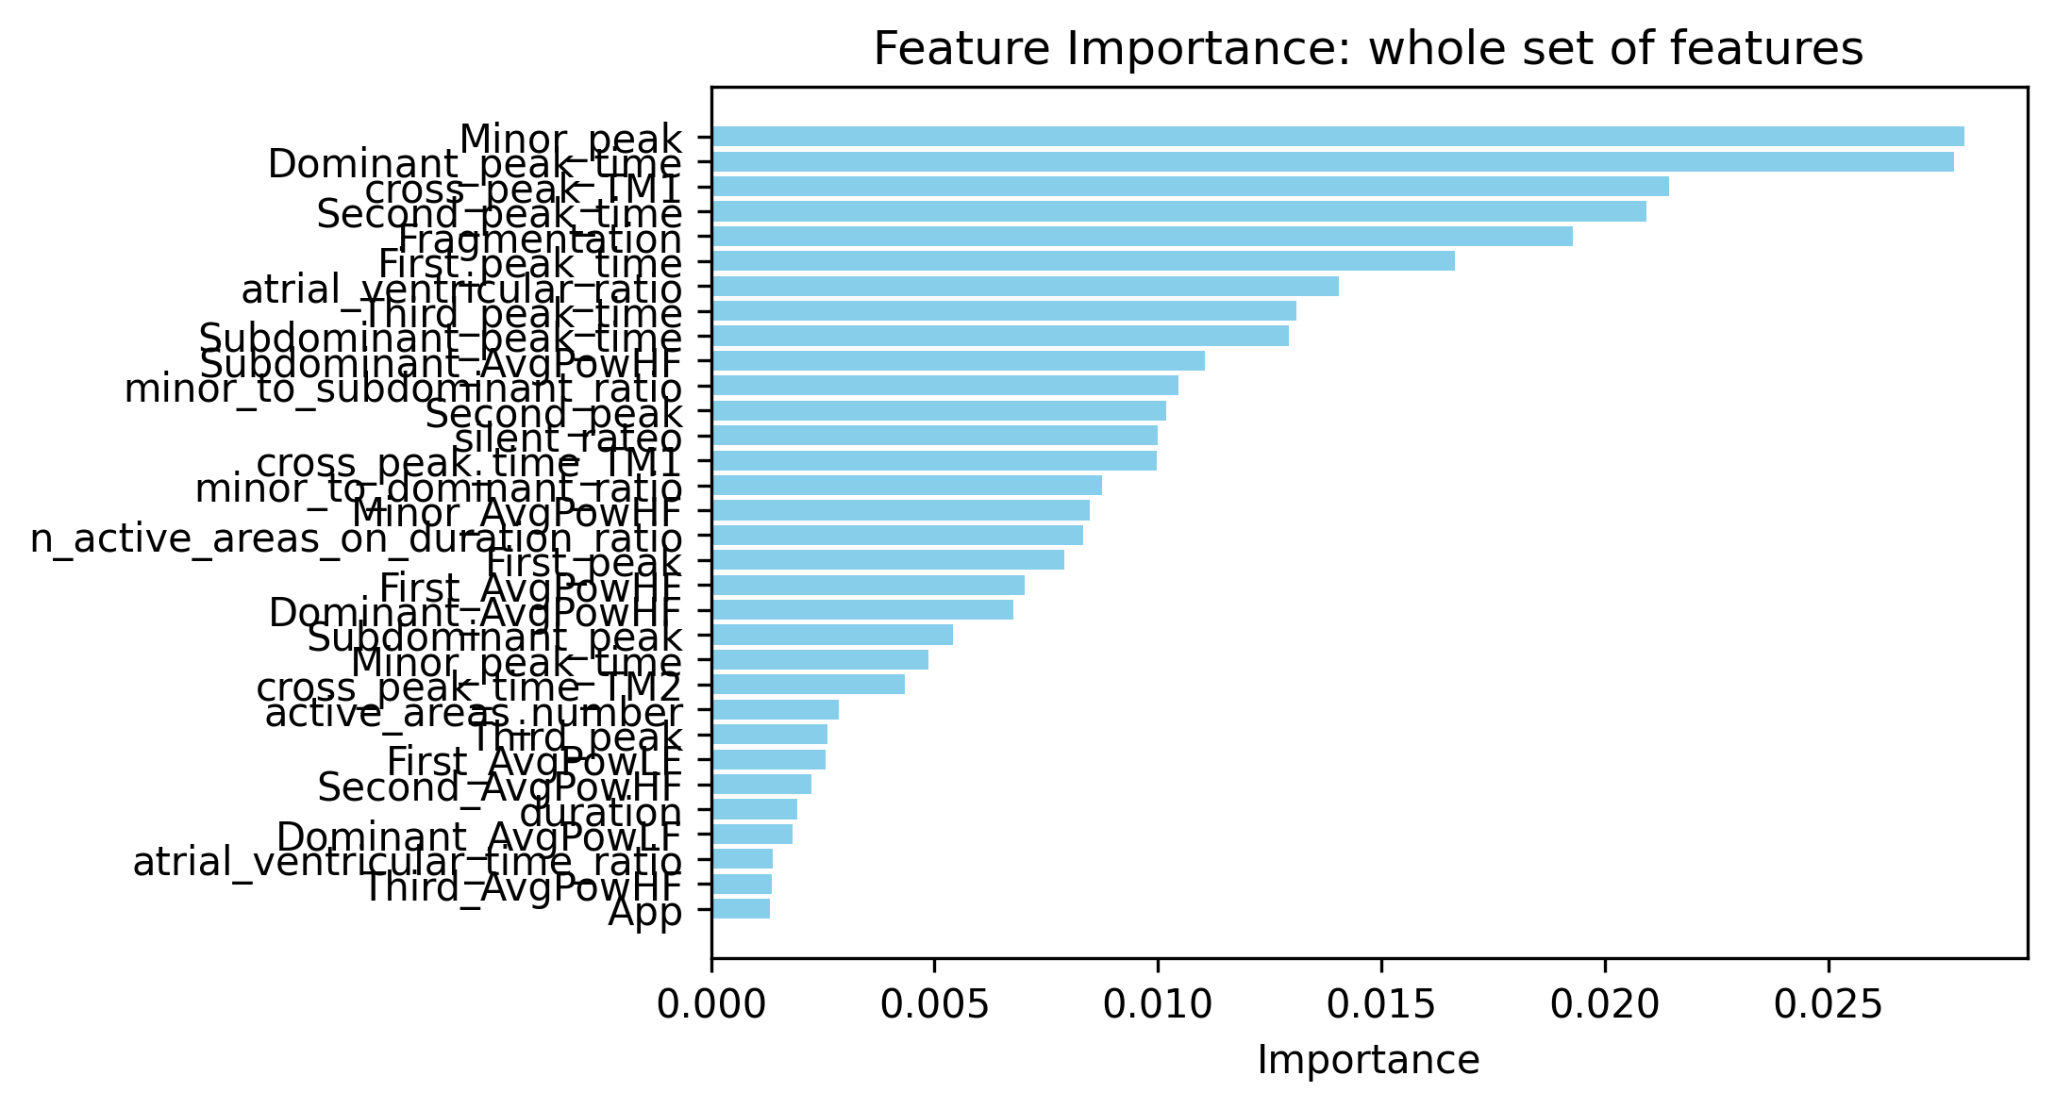
Classification approaches
Feature extraction
Knowledge based
Machine learning
Set of rules
Tree
MLR
SVM
Leave-One-Patient-Out cross validation
Notes:
La classificazione dei segnali è stata fatta mediante due approcci : da un lato KB, dall’altro un approcio basato su modelli di ML.

Slide 19
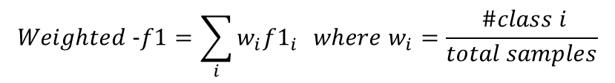
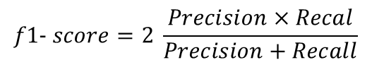
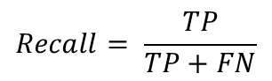
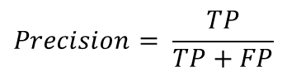
Classification performance assessment
Confusion matrix
Classification metrics
$$Precision= \frac{TP}{TP+FP}$$
How the model avoids false positives
$$Recall= \frac{TP}{TP+FN}$$
How the model find true positives
$$f1− score=2 \frac{Precision×Recal}{Precision+Recall}$$
Balance between precision and recall
$$Weighted −f1=\sum_{i}{w_{i}f1_{i}} where w_{i}=\frac{ \#class i}{total samples}$$
Global metric
Notes:
Le performance di classificazione sono state valutate mediante confusion matrix e metriche standard, quali …
La CM presenta sulle colonne le predizioni, mentre sulle righe le vere classi dei segnali.
Oltre alle predizioni corrette, stanti sulla diagonal principale, di particolare interesse sono gli errori di misclassificazione evidenziati. In arancione, l’errore di classificazione di segnali efficaci come indifferenti, e in rosso l’errore di classificazione di segnali periocolosi come segnali efficaci. Questi errori non solo ridurrebbero la bontà dell’ablazione, ma risulterebbero anche pericolosi per il paziente stesso.

Slide 20
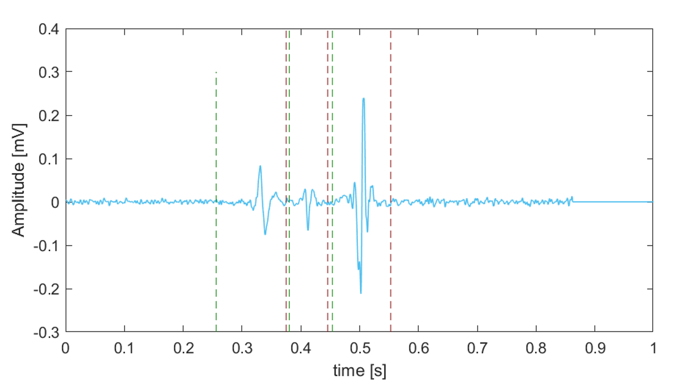
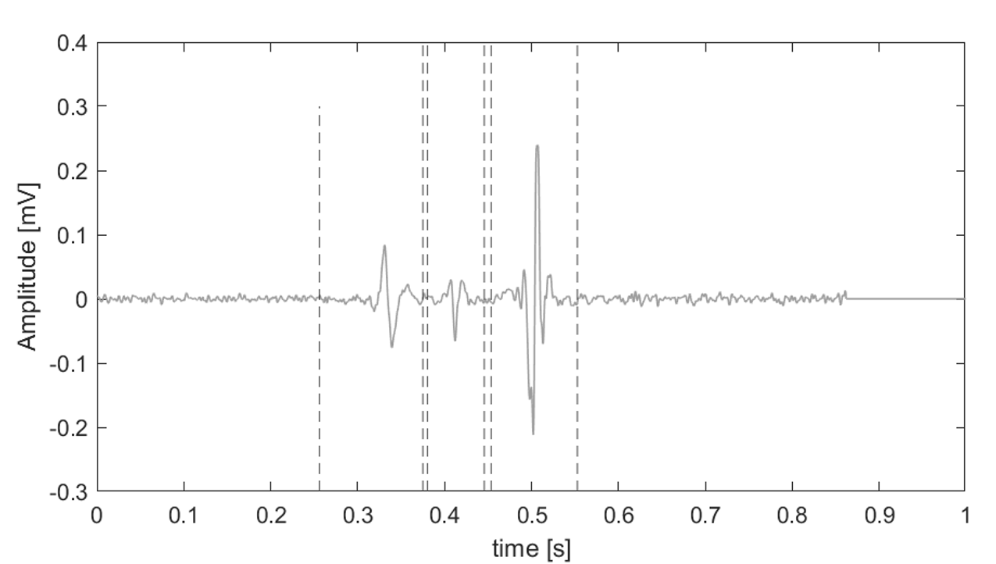
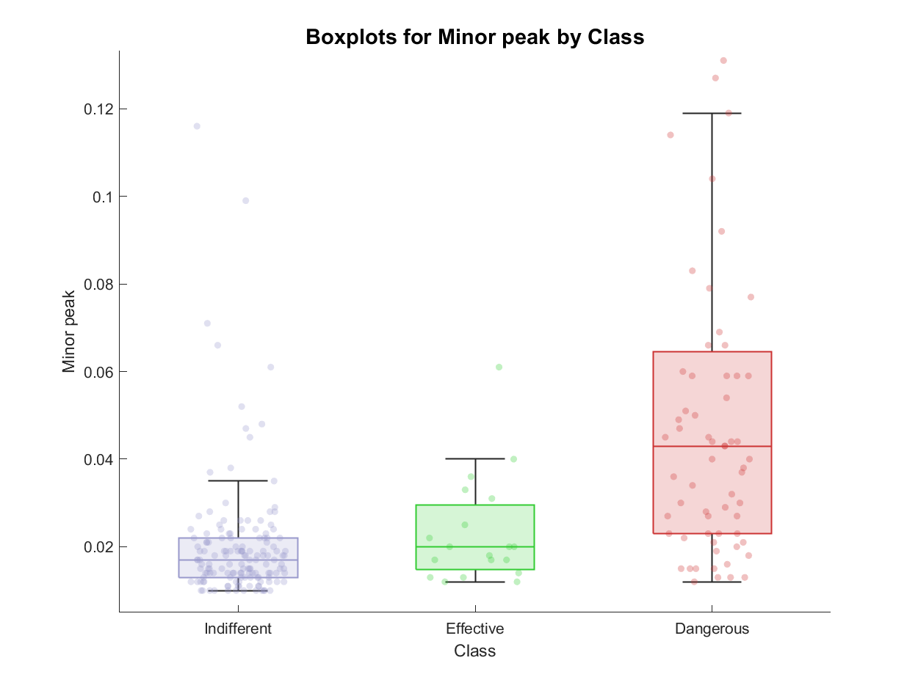
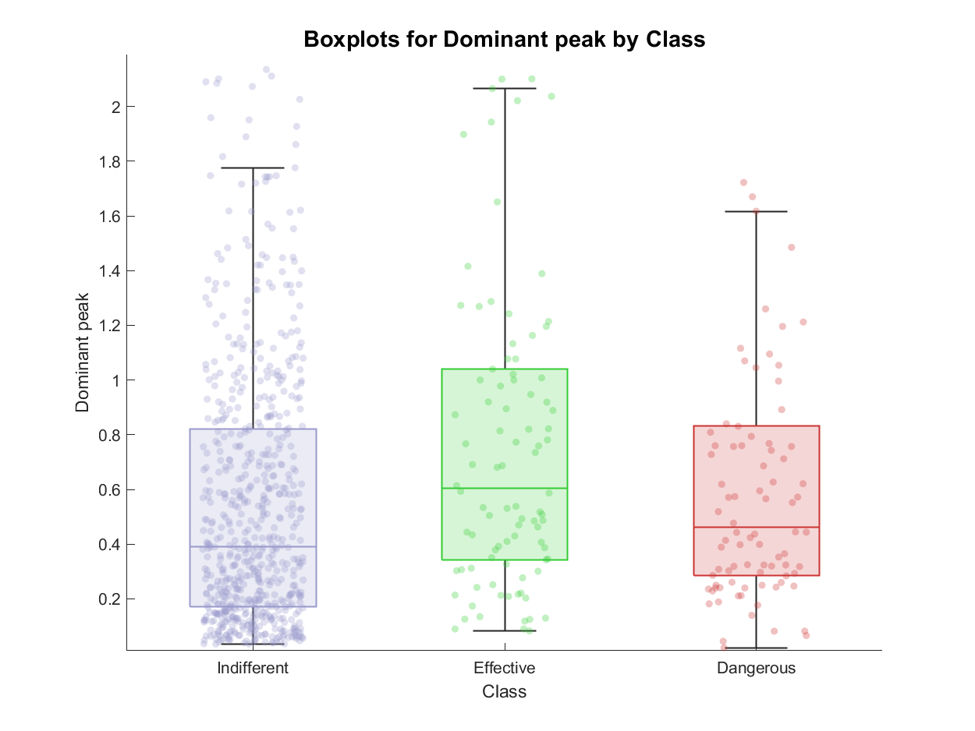
Knowledge based classifier
Four knowledge-based classifiers were defined, and the best one is reported.
Feature extraction
Is minor peak >0.021?
No
Is dominant peak time <0.49
No
Effective
Yes
Yes
Dangerous
Indifferent
Notes:
Dei quattro diversi knowledge based classifiers, qui viene presentato quello dalle performance migliori.
In esso, Successivamente alla feature extraction,
viene usata una prima regola basata sul valore del picco minoritario del segnale. Per identificare la classe pericolosa.
Successivamente, nel caso la prima fallisse, la seconda regola si rifà all’istante del picco dominante per discriminare tra la classe efficace o indifferente.

Slide 21
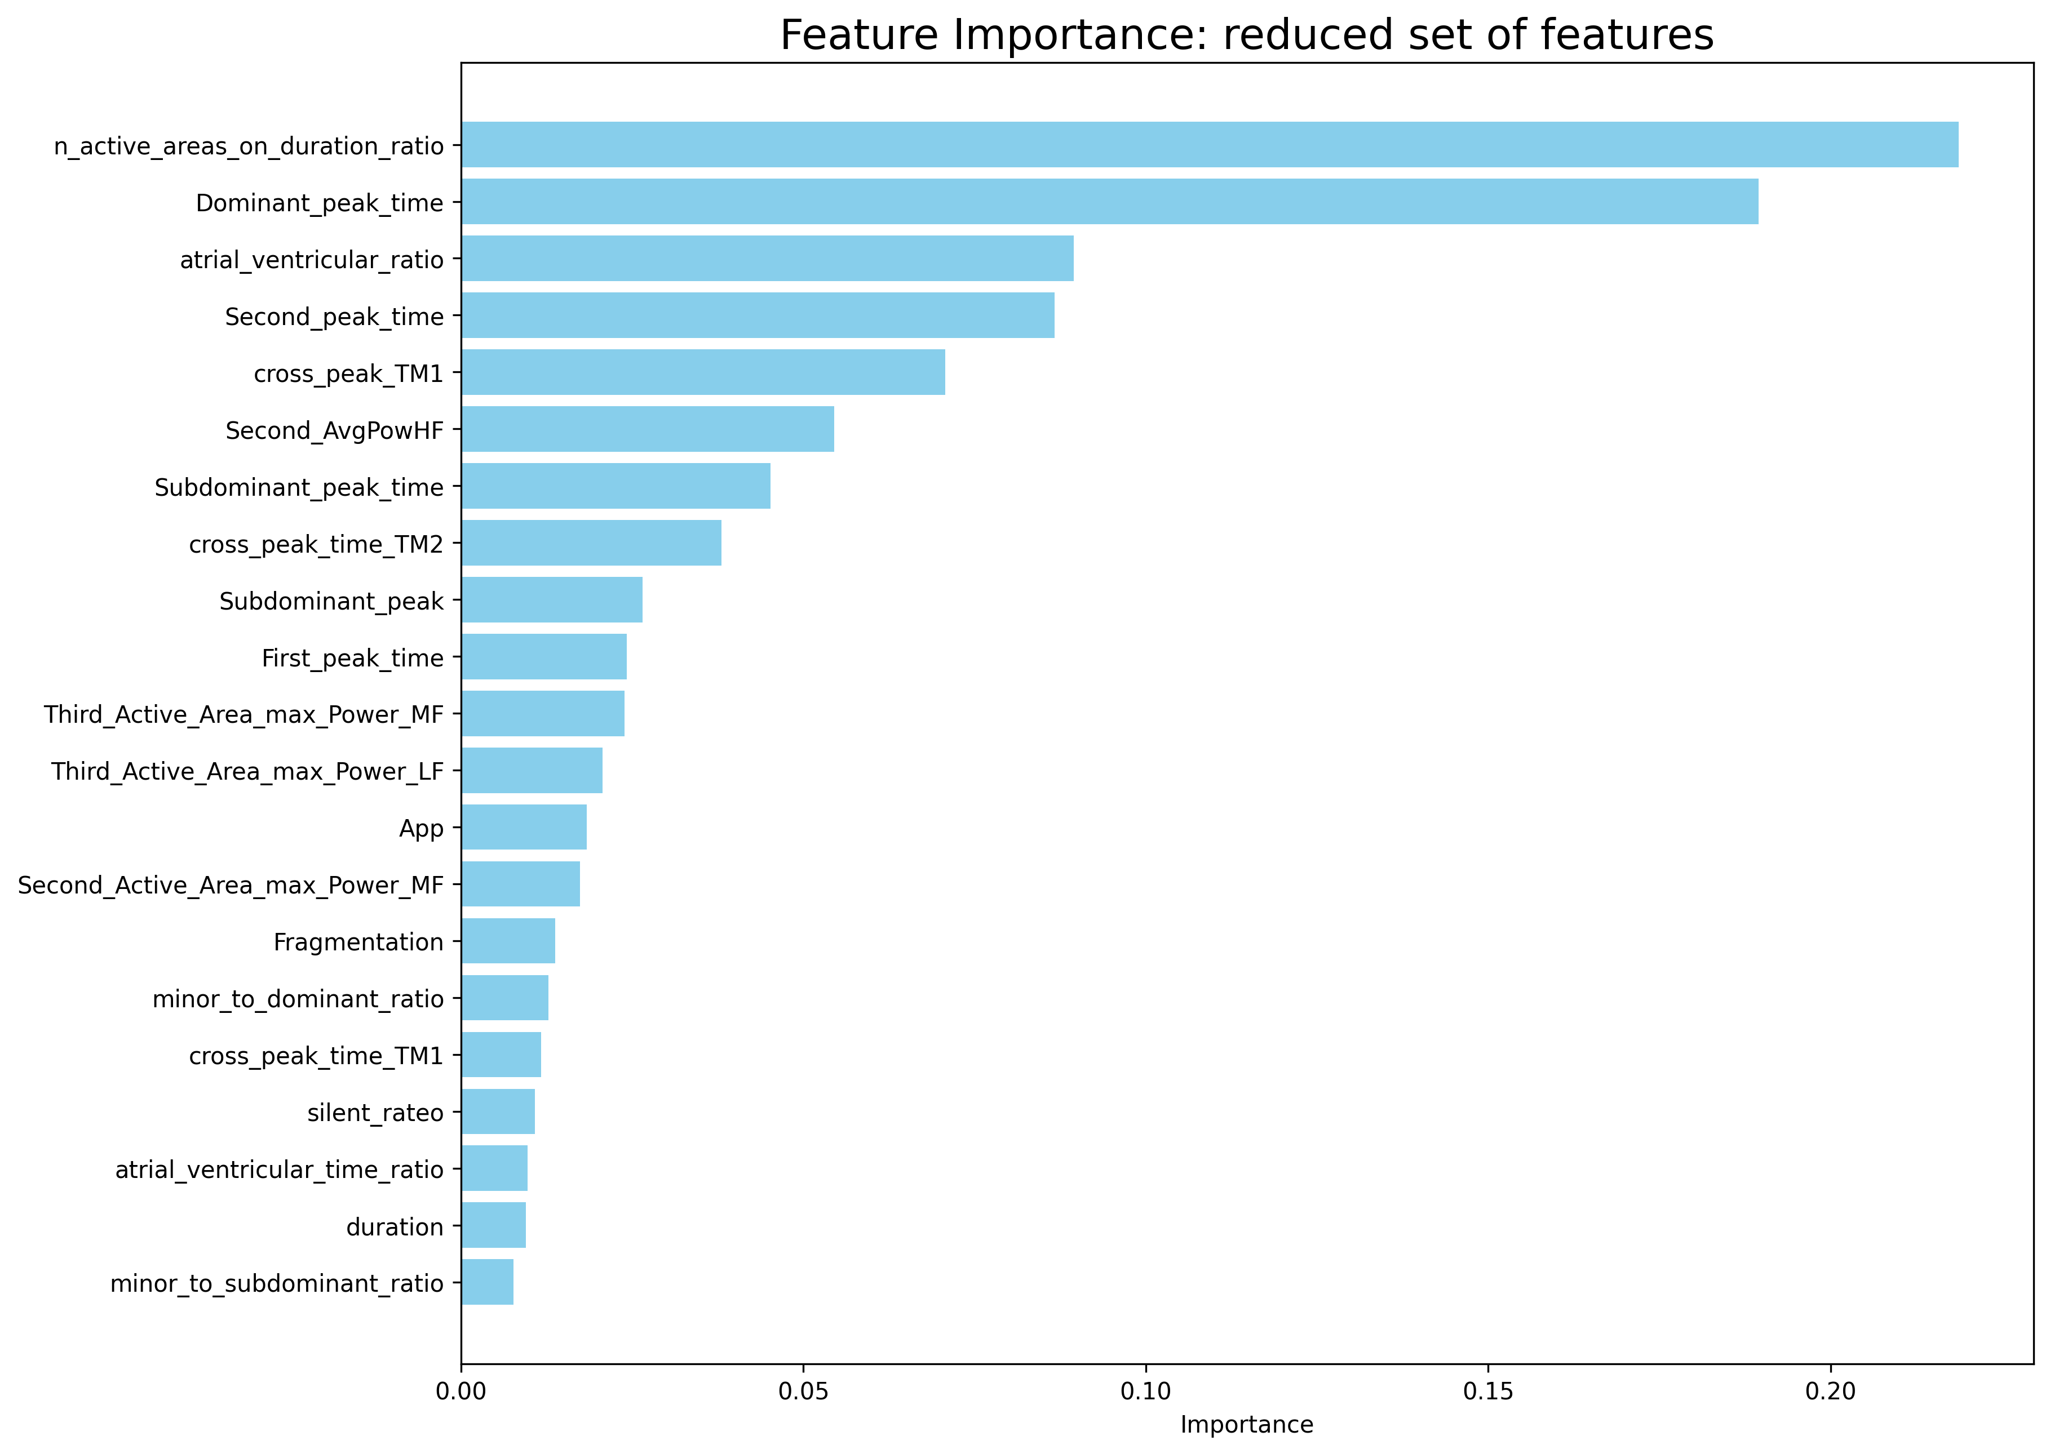
Machine learning approaches
Tree classifier:
simple and fully explainable
similar to the knowledge-based approach
Multinomial logistic regression:
simple and interpretable,
provides a probabilistic output
Support vector machine classifier:
Less explainable
capture nonlinear relationships between features
Feature extraction
LOPOCV: whole dataset
Features selection
LOPOCV: reduced dataset
Notes:
I metodi di machine learning utilizzati sono stati:
un albero decisionale
Una multinomial logistic regression
Una support vector machine
Il training è stato fatto usando la LOPOCV d’apprima sull’intero set di features. Poi, in seguito alla valutazione dell’importanza di queste ultime, si è ripetuto il training sul dataset ridotto in dimensionalità, giungendo ai risultati che verranno mostrati.

Slide 22
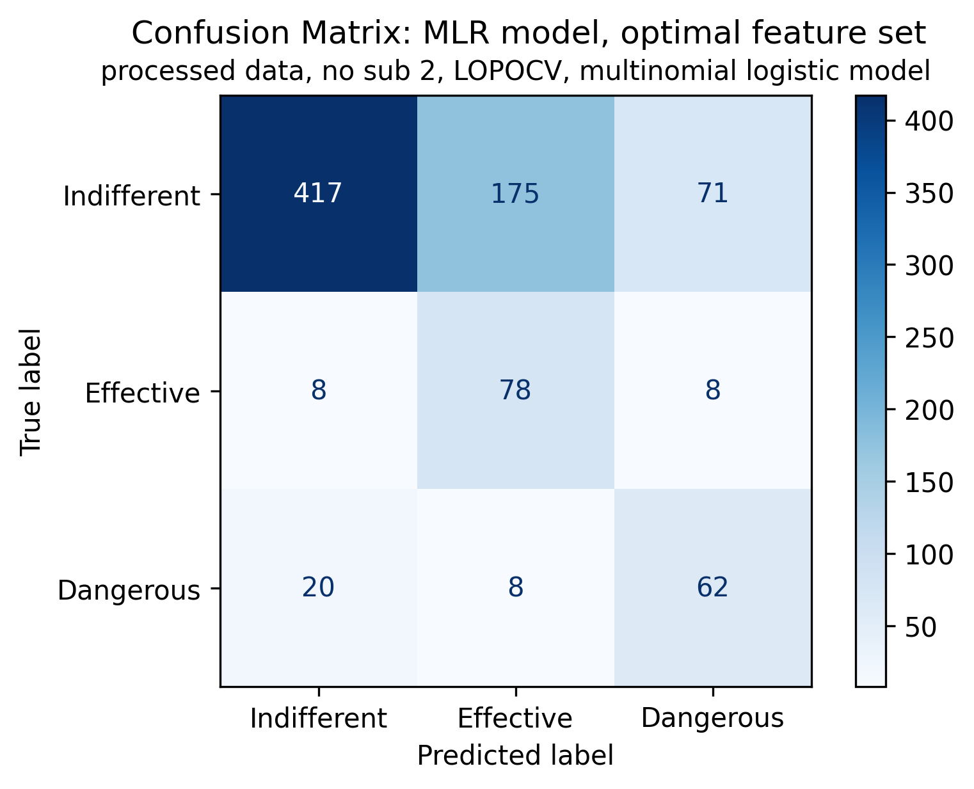
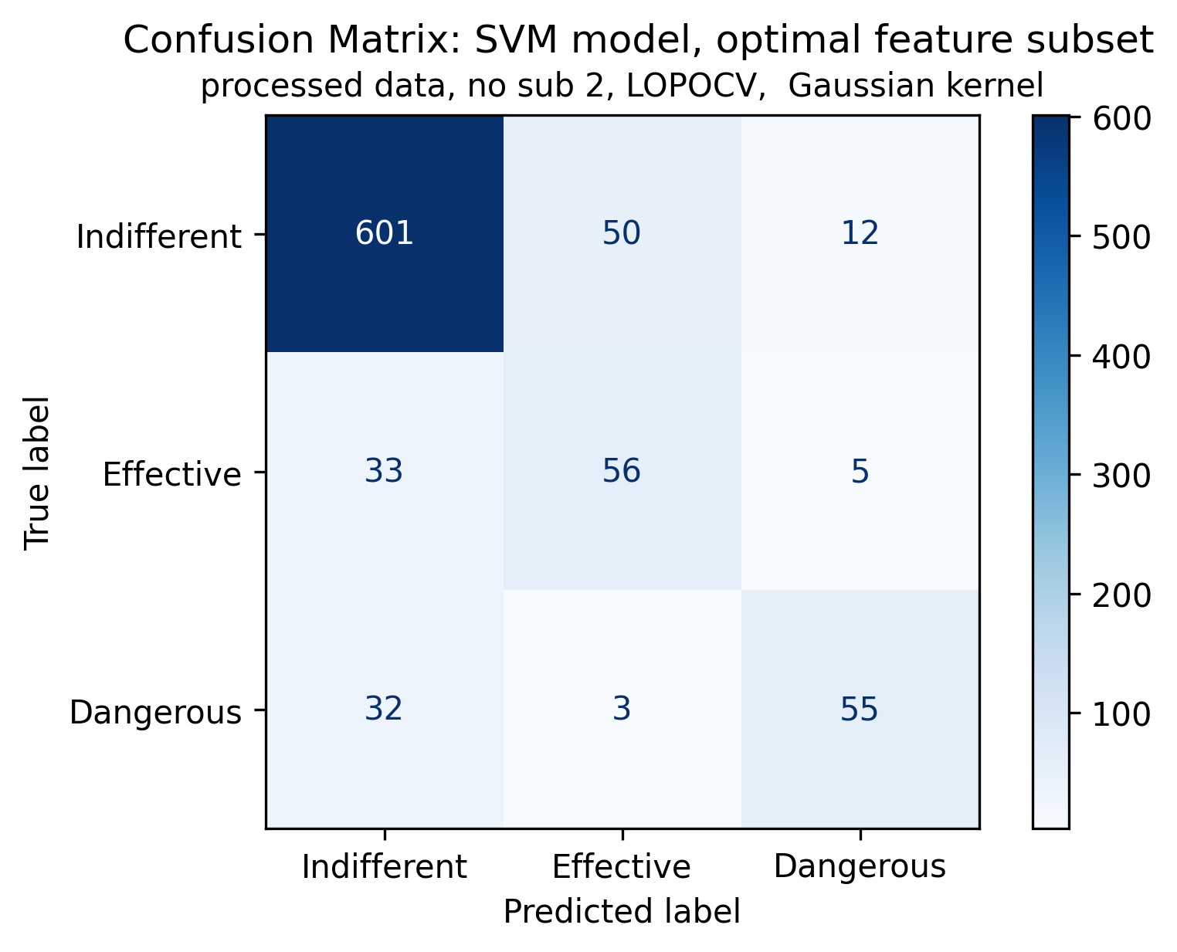
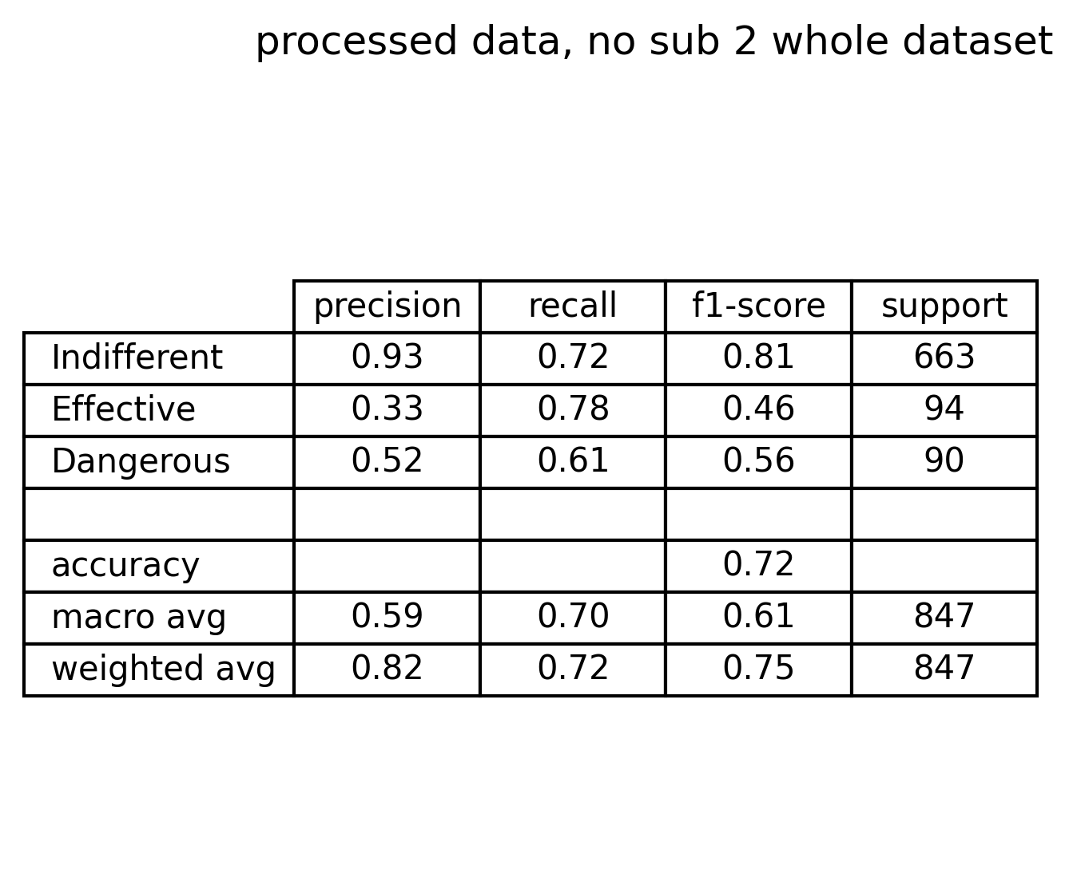
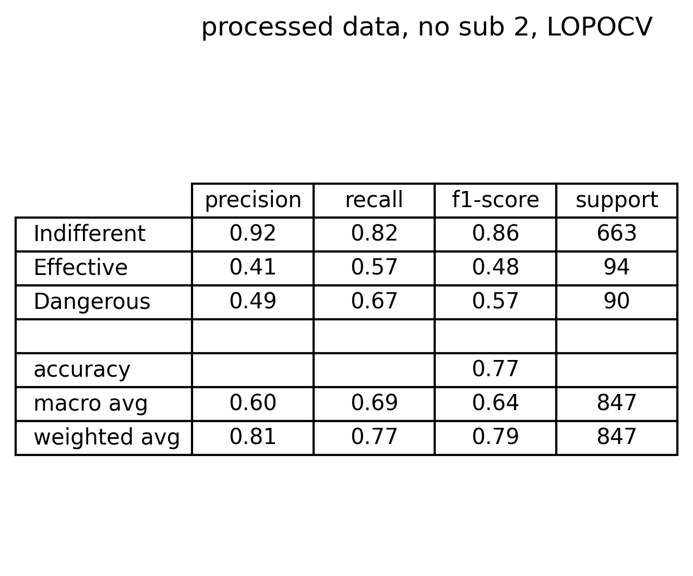
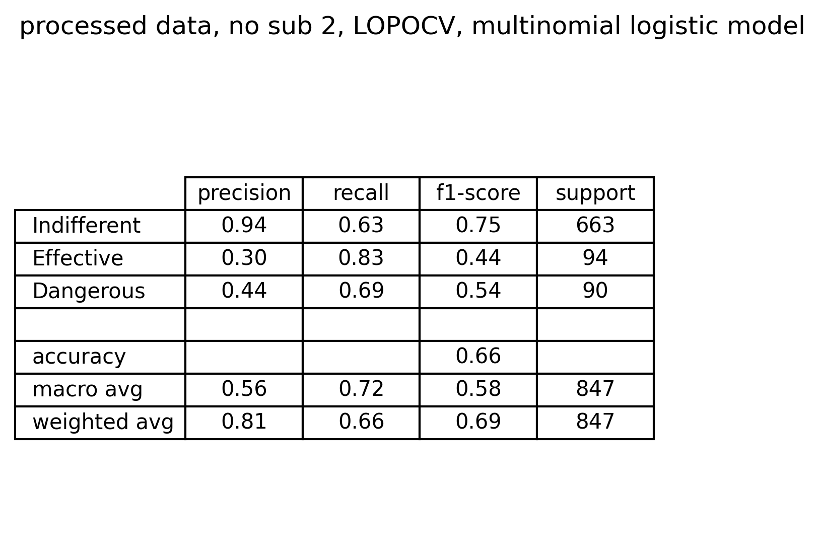
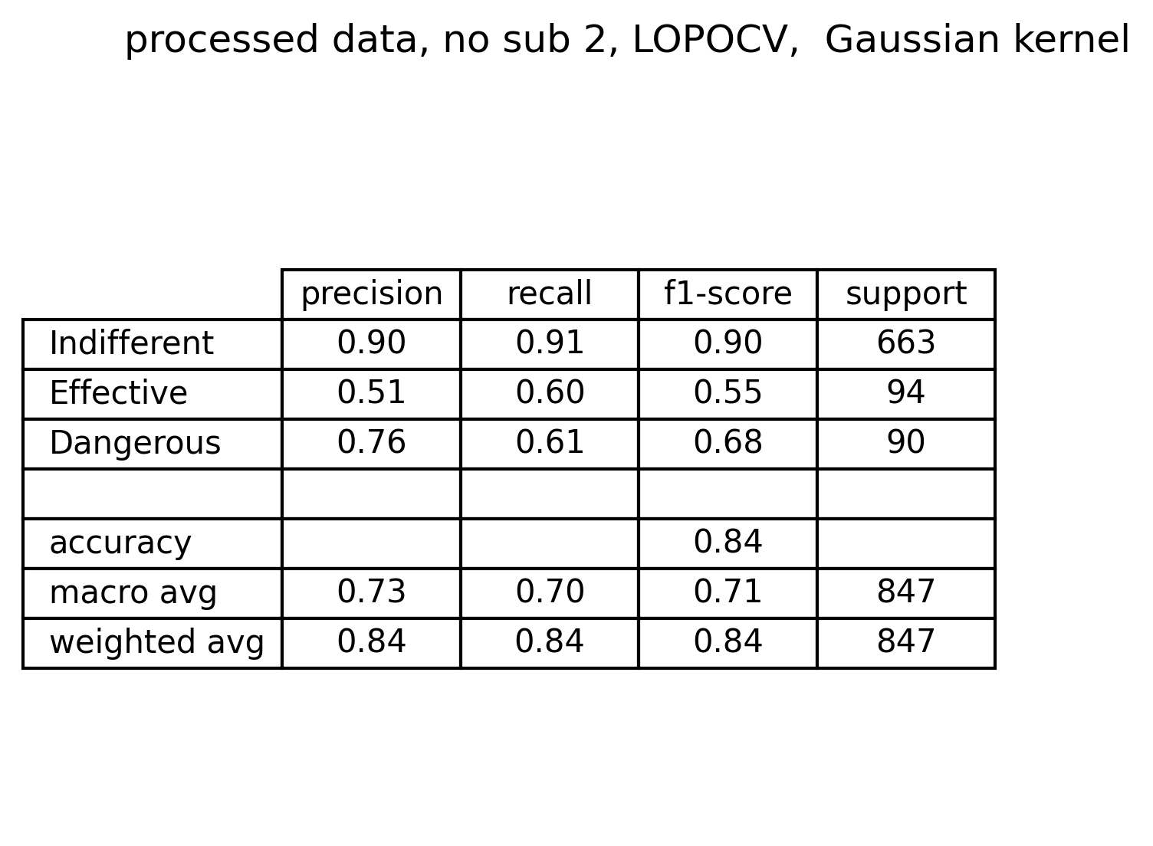
Results: model comparison
Knowledge based
Decision Tree
Multinomial Logistic Regression
Support Vector Machine
Simple and completely explainable
Partial classification
Fixed time thresholds and rigid rules
Misclassification issues
Simple and completely explainable
Improves KB performance
Misclassification issues
Simple and explainable
Probabilistic interpretation of model parameters
Performs similarly to KB classifier
Best performing classifier
Capture nonlinear relationships
Hardly explainable
Still affected by misclassification issues
Notes:
Osservando le performance riportate nelle confusion matrix e nelle tabelle delle metriche, si può concludere che:
Il KN, pur essendo completamente spiegabile anche a non esperti del settore e garantendo una, seppur Parziale, classificazione, a causa della sua rigidità è affetto da evidenti errori di misclassificazione.
Il decision tree migliora I risultati del KB garantendo comunque un elevato grado di spiegabilità. Dal’ltro canto soffre ancora di errori di misclassificazione
La MLR per quanto permetta l’interpretazione probabilistica dei parametri del modello, a causa della sua semplicità performa similmente al KB
La SVM infine risulta essere il milglior modello, anche grazie alla capacità di catturare le relazioni nonlineari tra le features. Ciò nonostante, è ancora affetto da un certo grado di errore di misclassificazione

Slide 23
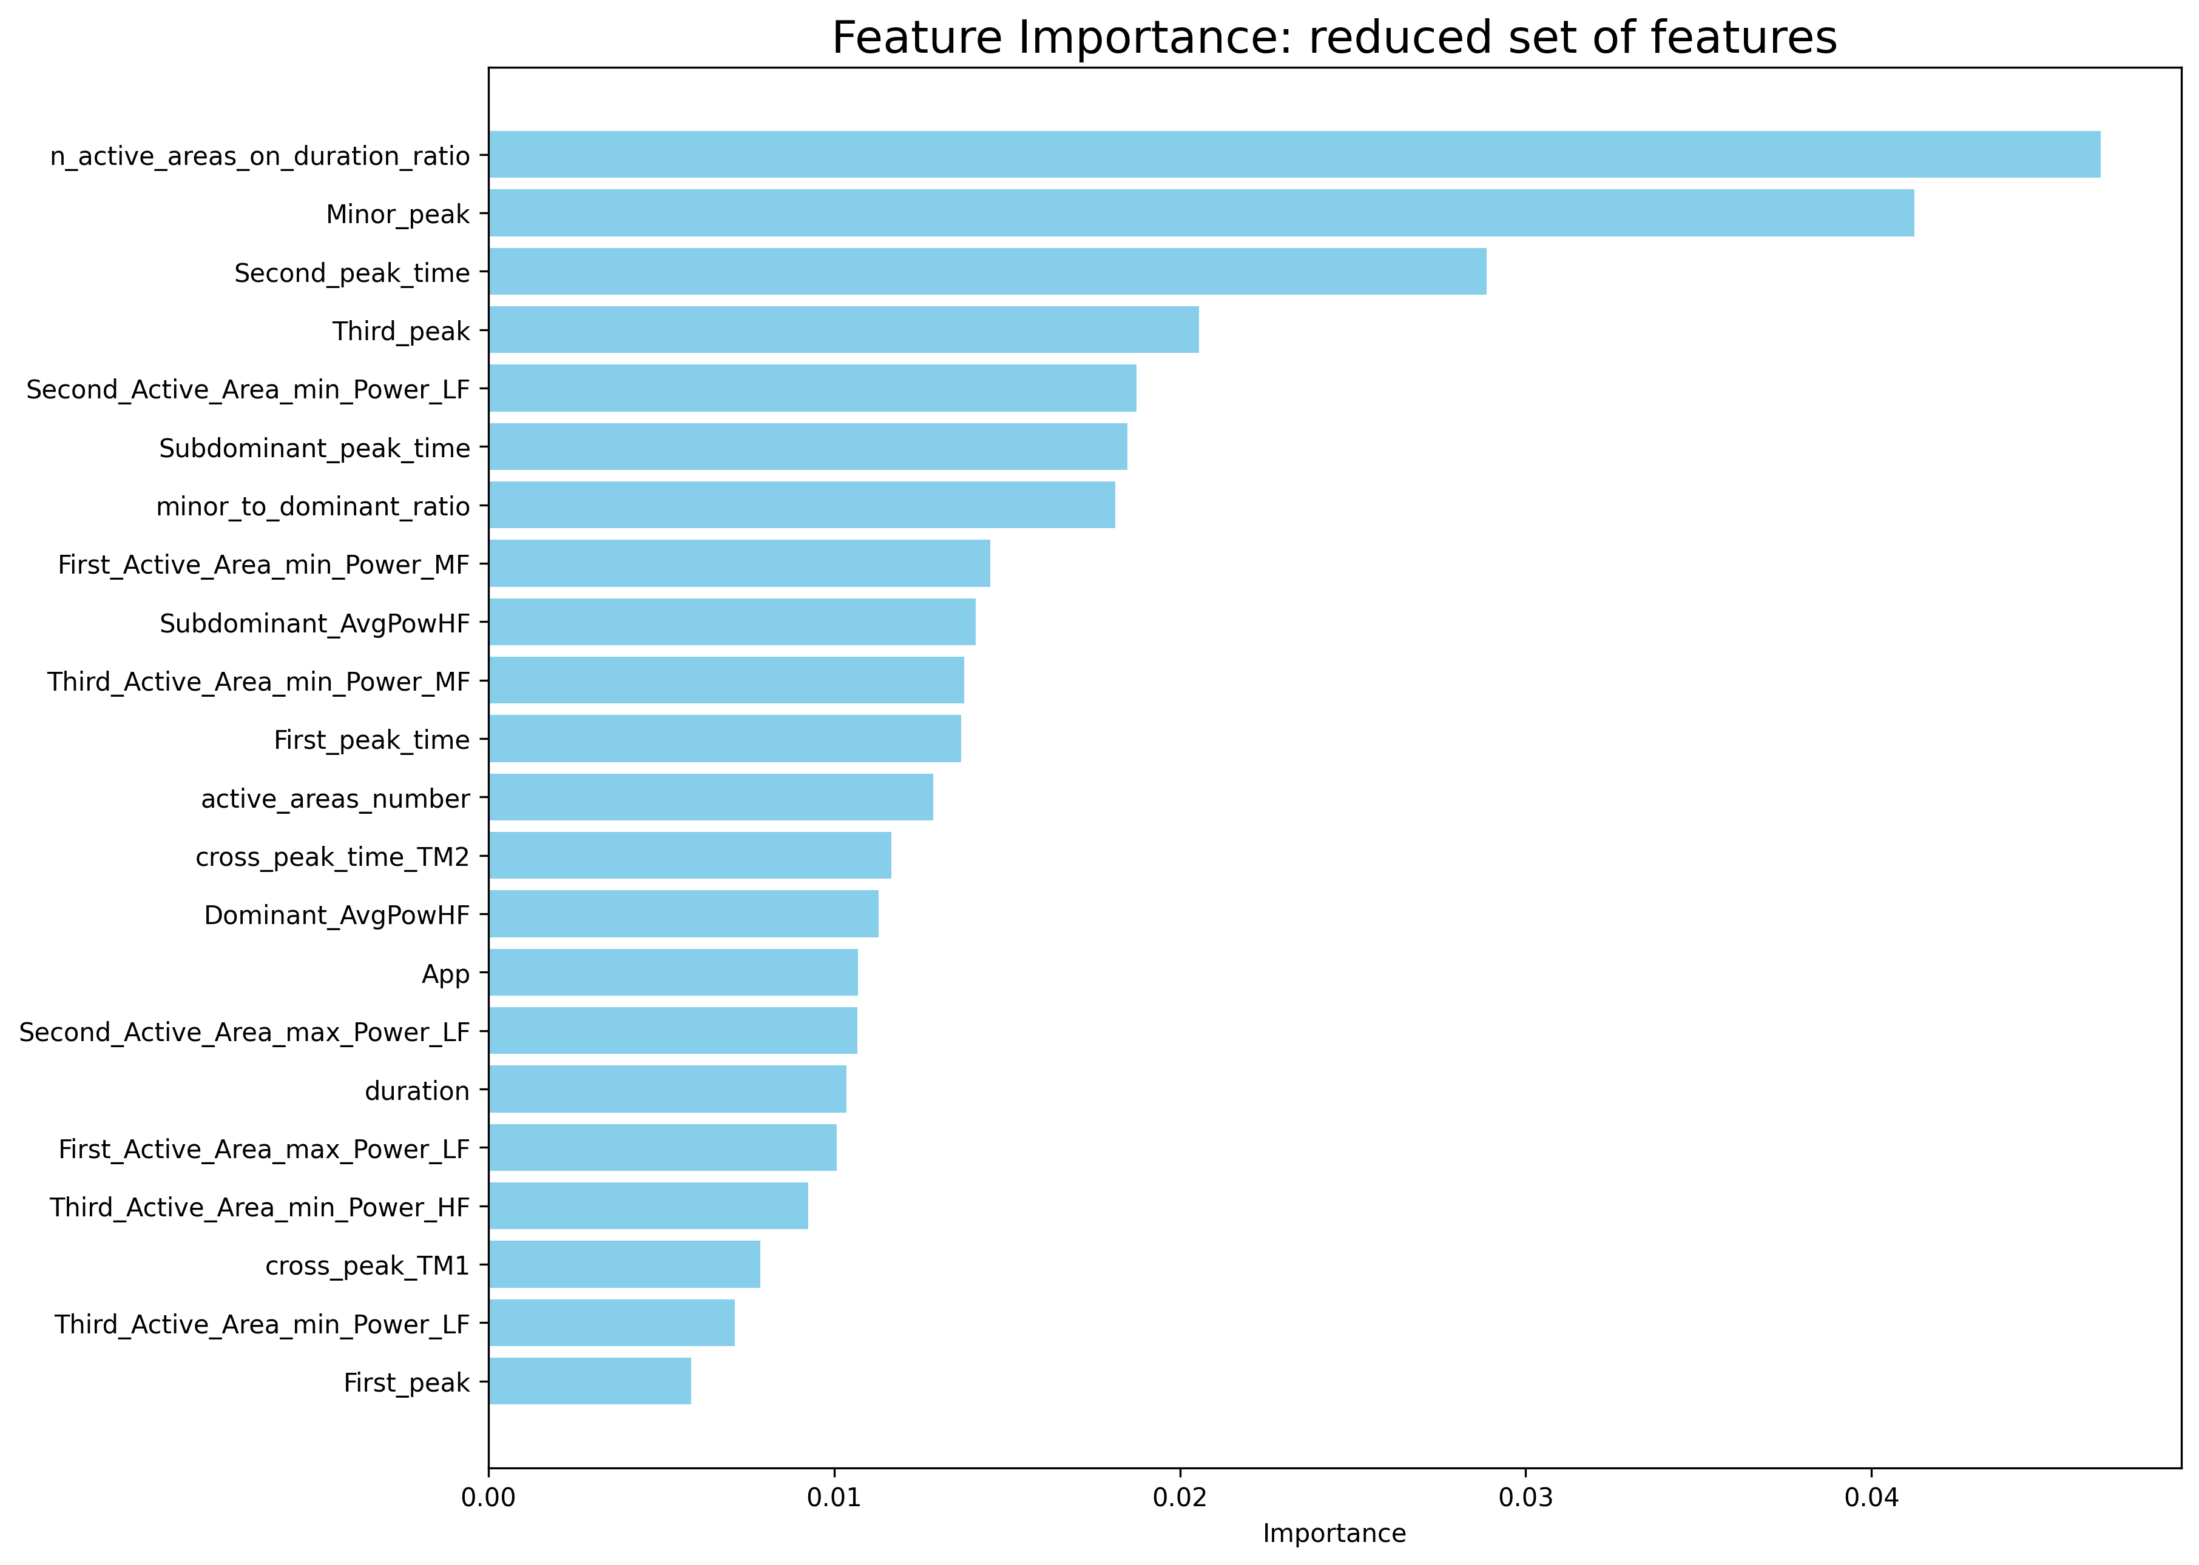
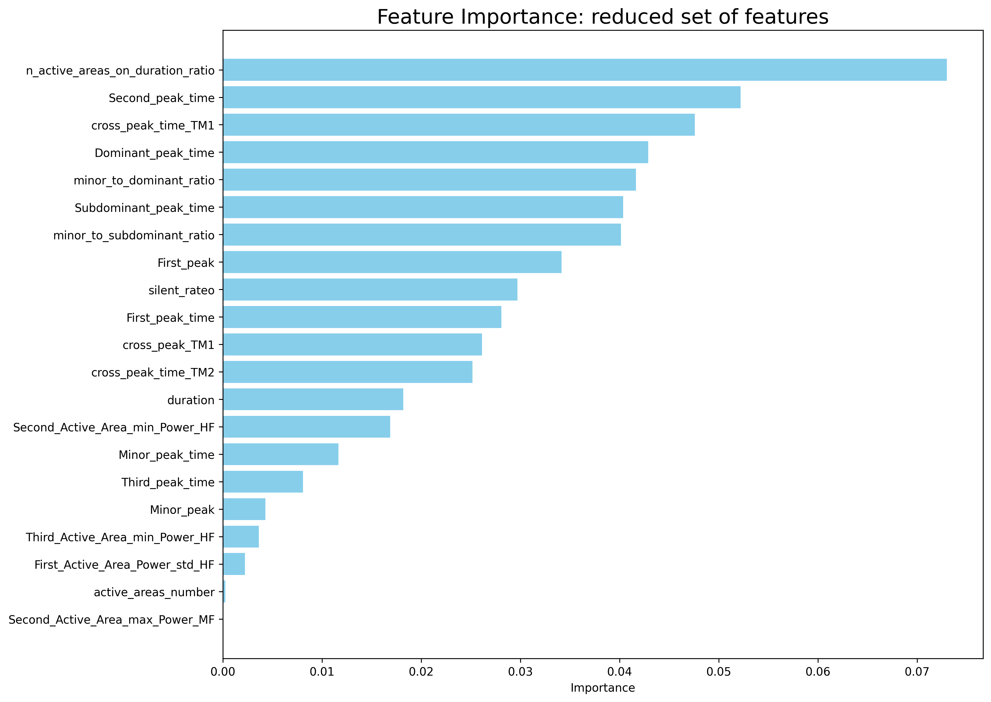
Results: feature importance
Decision Tree
Multinomial Logistic Regression
Support Vector Machine
Envelope Features
Most common features
Number of active areas on total duration of active portion
Second peak time
Cross correlation peak value for TM1
Cross correlation peak time for TM2
Subdominant peak time
First peak time
Duration of active portion
Minor peak to dominant peak ratio
Morphological features
Envelope and morphological features
STFT features
Literature features
Notes:
Guandando a quali sono le features selezionate dai modelli, si può osservare come tutte e 4 le famiglie di features siano rappresentate.
Osservando però il tasso di ricorrenza delle features, quelle più utilizzate dai modelli sono o basate sull’inviluppo, e dunque relative alle porzioni attive, o basate sul template matching, e dunque relative alla morfologia del segnale.
Non c’è invece accordo su quali siano le features basate sulla STFT più significative, per quanto ogni modello ne faccia uso.

Slide 24
Conclusions
Main findings
Limitations
Knowledge-based model is explainable and simple but unsatisfactory due to rules rigidity
SVM achieved the best performance, effectively capturing non-linear relationships in features.
Key features include envelope-based activity and template matching, while STFT features role remains uncertain
Signal processing: Lack of a dedicated filtering pipeline may have preserved noise.
Feature extraction: Current features are effective but could be improved (e.g., wavelet transformation).
Model performance: Some critical signals were still misclassified, requiring further refinement.
Indifferent class affected by dual access issue
Future directions
Utilize unused spatial and geometrical information for improved accuracy.
Introduce probabilistic classifiers to enhance interpretability and clinical trust.
Expand the dataset to improve generalization and robustness.
Explore deep learning (CNNs, RNNs) to better capture complex signal dynamics.
Develop a real-time decision support system for intra-procedural use.
Notes:
In conclusione, questo studio ha messo in luce che:
Il KB, pur essendo semplice e spiegabile, non è del tutto suffiente ad affrontare il problema
Il modello SVM è quello dalle Migliori performance, anche grazie al fatto che cattura efficacmente le relazioni non lineari tra le features
Le features chiave sono quelle relative all’inviluppo e al template matching, mentre resta incerto il ruolo delle STFT.
D’altro canto è soggetto ad alcune limitazioni, tra le quali:
Assenza di una pipeline di filtraggio
Il non utilizzo di features basate su tecniche più sophisticate come la trasformata wavelet
Le performance ancora non del tutto soddisfacenti raggiunte dal Miglior modello
Infine, guardando ai possibili sviluppi futuri, si metteno in evidenza le possibilità di …

Slide 25
Thank you for your attention
Notes:
Con ciò ho concluso la mia presentazione, vi ringrazio pertanto per l’attenzione.

Slide 26
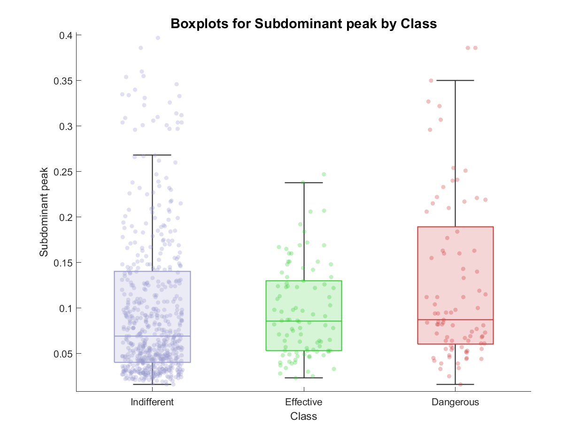

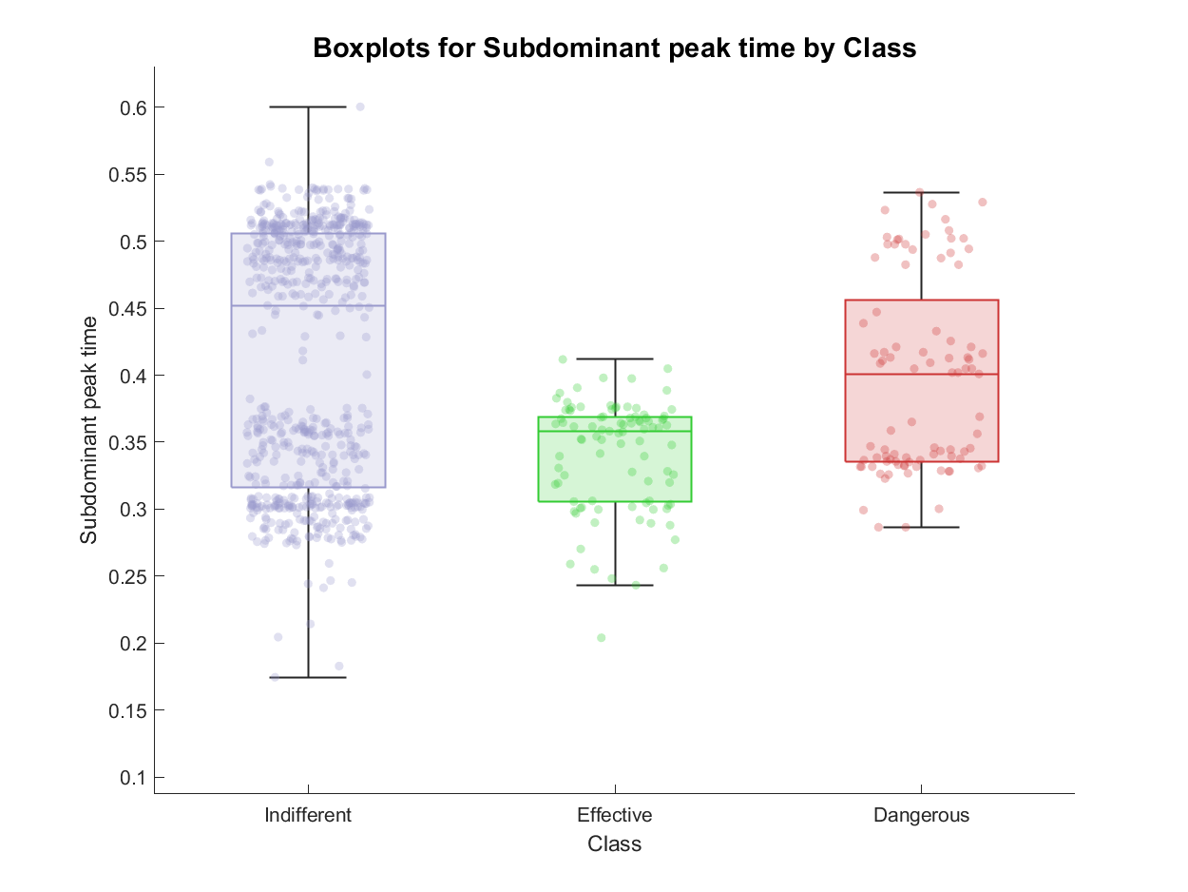

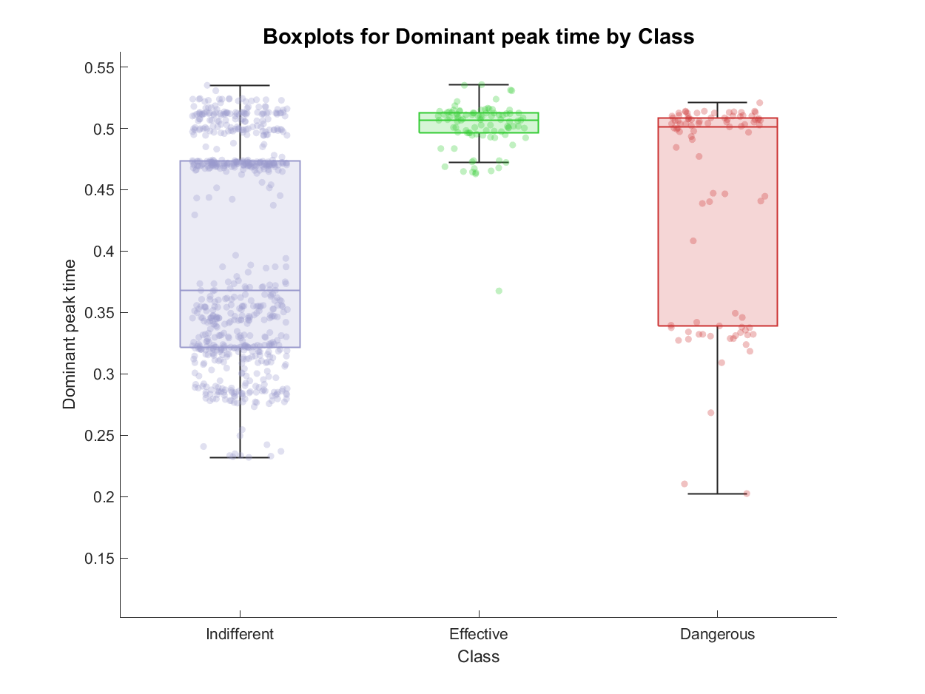
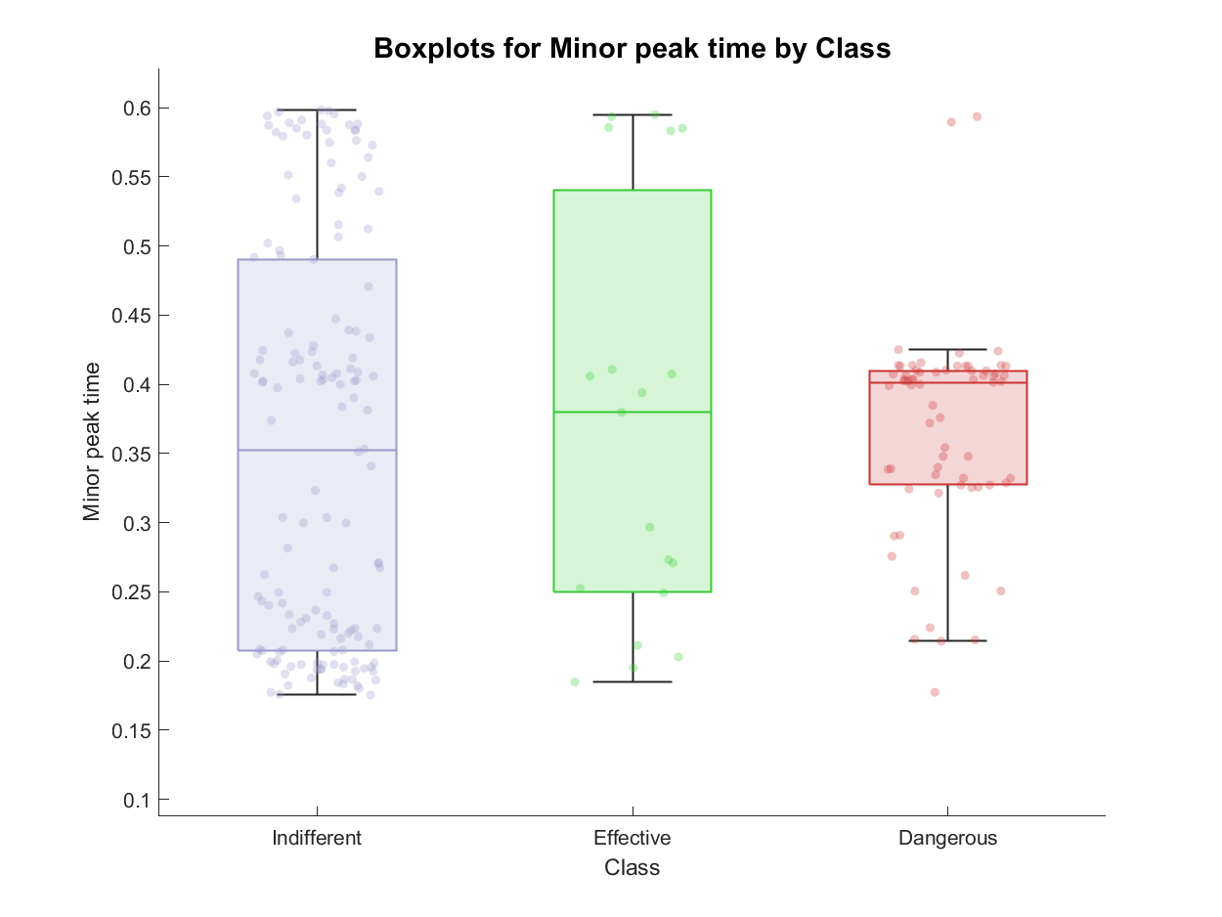
Envelope based features: examples
Dominant peak value and time
Subdominant peak value and time
Minor peak value and time

Slide 27


Template matching: examples
Cross correlation peak value and time (TM1)

Slide 28


STFT features: examples
First active area HF sub-band: average and maximum power

Slide 29
Knowledge based classifier performance
Comments on confusion matrix and metrics:
Indifferent signals have good performance
Effective signals suffer of bad precision but sufficient recall
Dangerous signals suffer of both low precision and recall
There are 11 dangerous signals classified as effective (very critical scenario)
There are 44 indifferent signals recognized as dangerous (acceptable scenario)
There are 24 dangerous signals classified as indifferent (risky scenario)

Slide 30
Tree classifier – optimal subset of features
Cross entropy impurity measure
Depth tuned on weighted f1-score
Comments on confusion matrix and metrics:
Indifferent signals have good performance
Effective signals suffer of bad precision and low recall
Dangerous signals suffer of both low precision and recall
9 dangerous signals classified as effective (very critical scenario)
70 effective signals recognized as indifferent (risky scenario)
51 indifferent signals recognized as dangerous (acceptable scenario)
21 dangerous signals classified as indifferent (risky scenario)

Slide 31
MLR classifier – optimal subset of features
Multinomial classification
1000 maximum iterations
Comments on confusion matrix and metrics:
Despite the good number of effective and dangerous signals correctly identified, there are:
8 dangerous signals recognized as effective (unacceptable)
175 effective signals predicted as indifferent (as done by the knowledge-based classifier)
71 dangerous signals recognized as indifferent (acceptable)
20 indifferent signals recognized as dangerous (risky)

Slide 32
SVM classifier – optimal subset of features
Gaussian kernel
C value tuned on f1-score
Comments on confusion matrix and metrics:
Performance overall improves:
Highest f1-score levels
Still a considerable number of misclassified signals into each class
Lowest number of dangerous signals classified as effective

